Slide 1
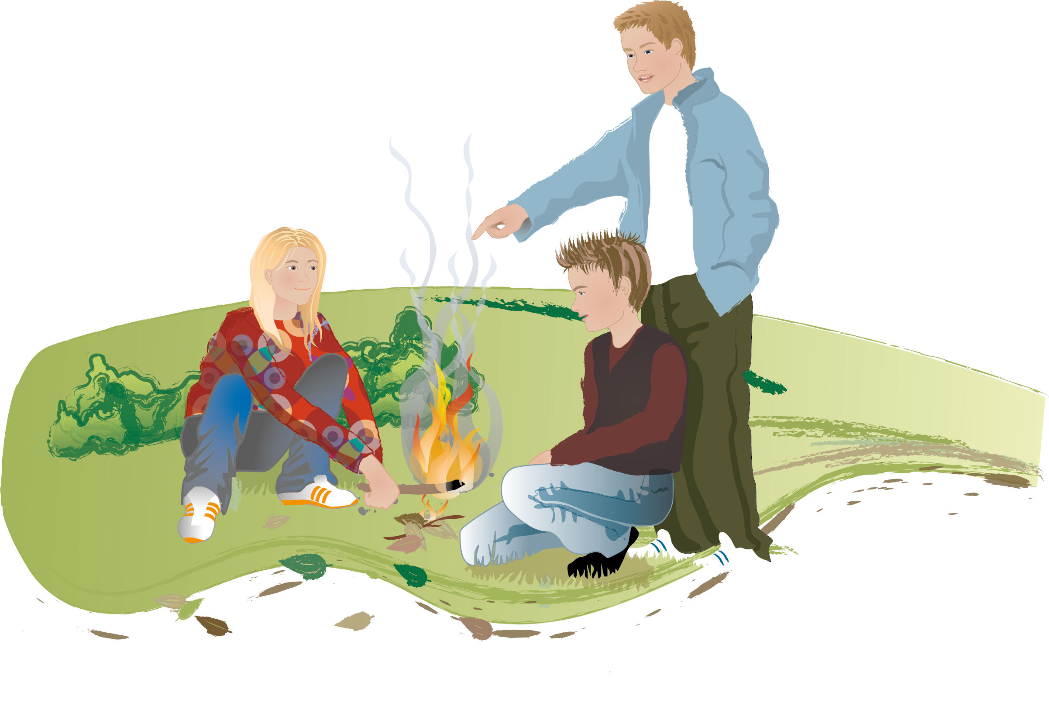
En olycka
händer så lätt

Slide 2
Ring 112
om det hänt
en olycka!

Slide 3
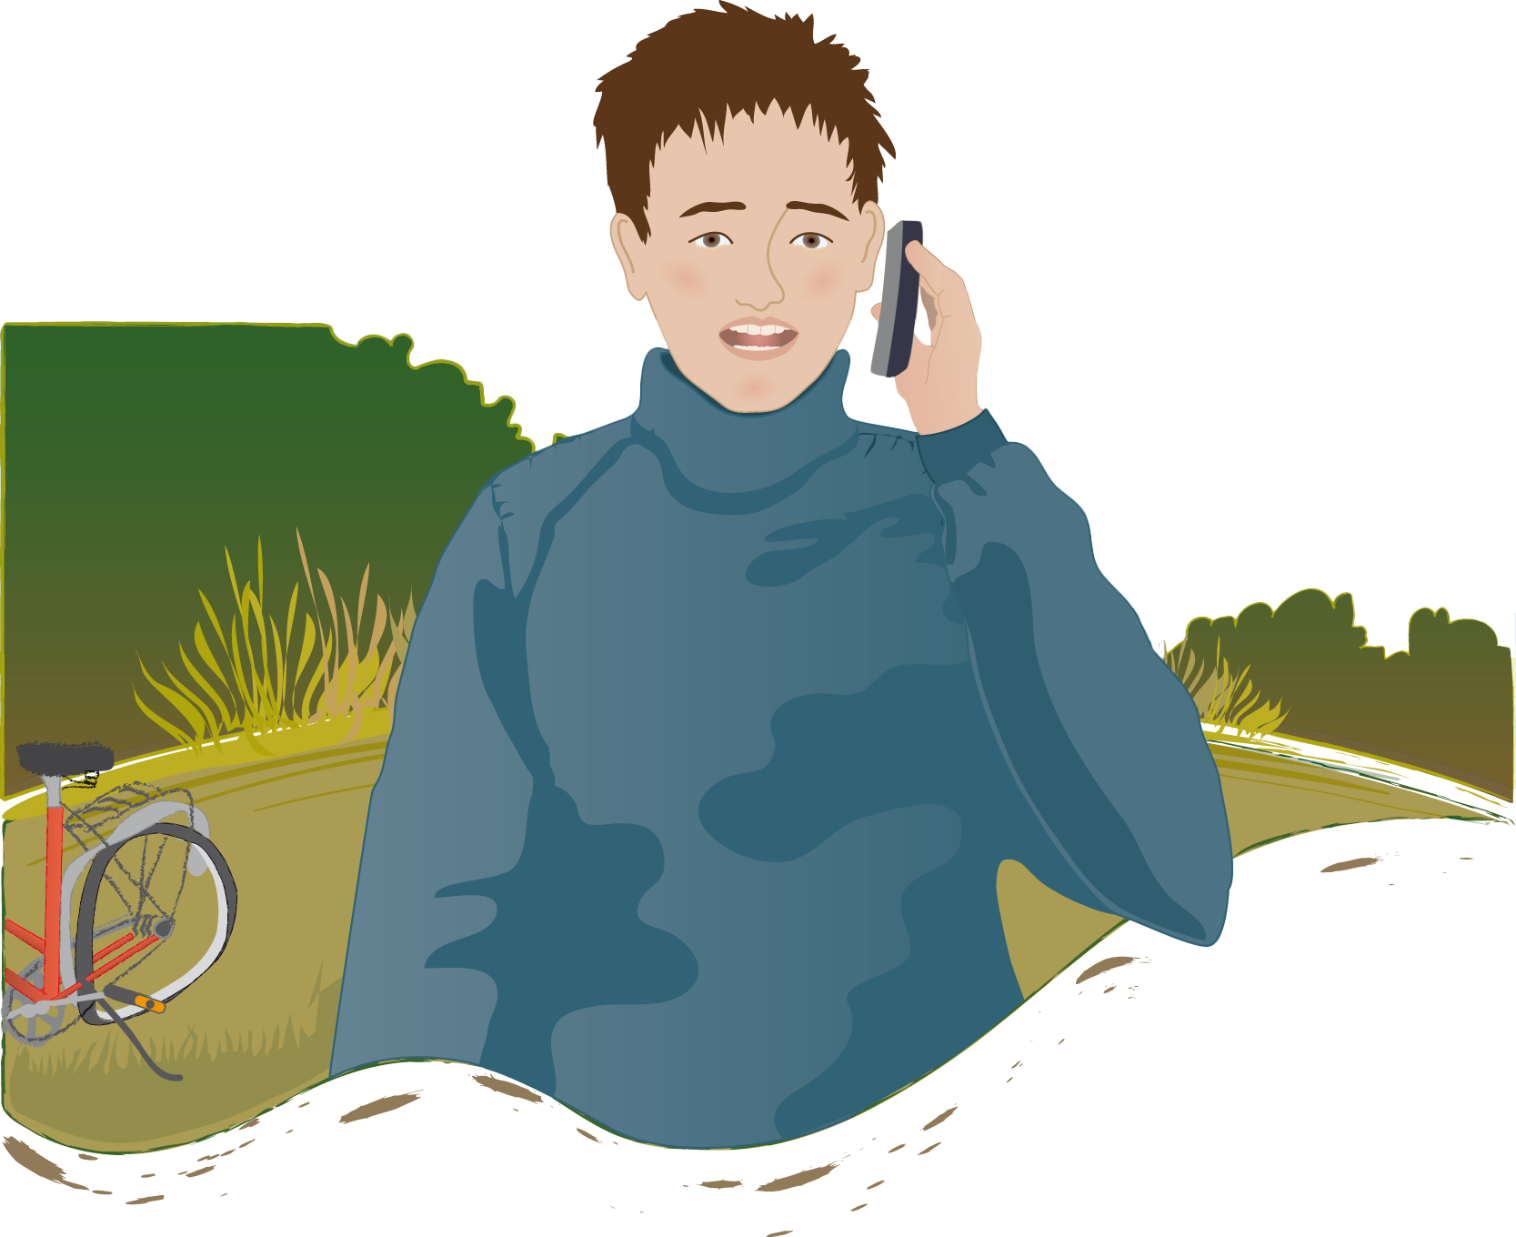
Det är viktigt att tala om:
Vad som har hänt?
Var det har hänt?
Vem du är som ringer?
Du kan ringa 112 från en mobil även om kontantkortet är slut
Notes:
Många i din ålder har själva varit med om eller känner någon som råkat ut för en olycka. Det kan ha varit en brand, en trafikolycka eller att någon skadat sig på något annat sätt.
Om det hänt en allvarlig olycka och det behövs hjälp ska du ringa 112. Samtalet tas emot av SOS Alarm. Det är viktigt att tala om vad som har hänt, var det har hänt och vem du är som ringer.

Slide 4
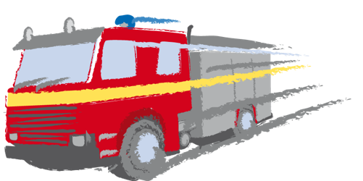
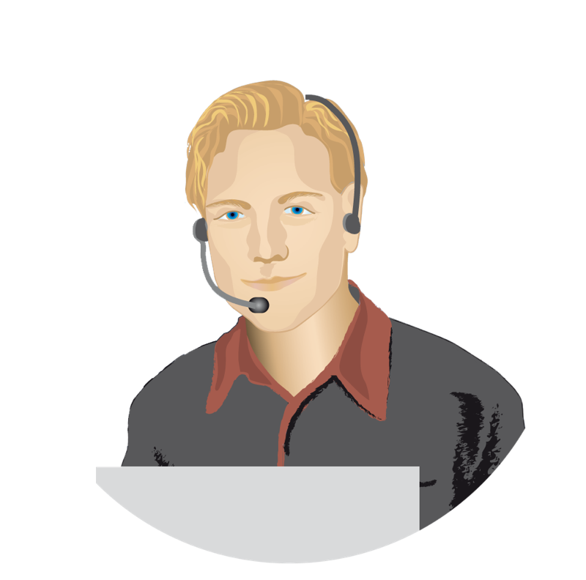
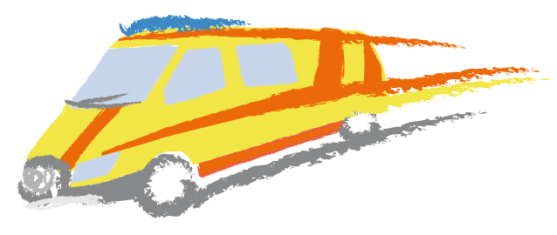
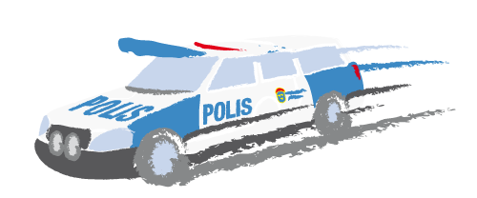
Larmet går vidare till
Räddnings-
tjänsten
Ambulansen
Polisen
Notes:
Samtidigt som du pratar med SOS-operatören går det larm till räddningstjänsten, polisen eller ambulansen. De kommer så snabbt de kan till olycksplatsen.

Slide 5
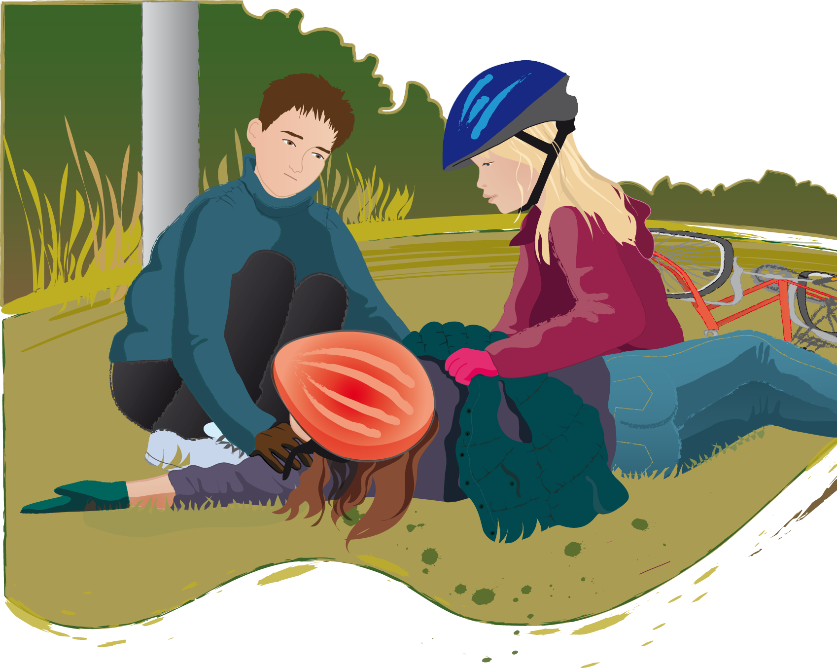
Hjälp kommer så
fort som möjligt
Möt och visa vägen sista biten
Stanna kvar hos den skadade och var så lugn som möjligt
Håll gärna personen i handen och lägg en jacka eller något annat som värmer över personen
I väntan på ambulans kan du få råd av SOS-operatören
Notes:
För att hjälpen ska hitta rätt är det bra om någon möter dem och visar vägen sista biten.
Om någon är skadad och ambulansen är på väg, kan du själv hjälpa den skadade genom att stanna kvar hos honom eller henne och försöka vara så lugn som möjligt.
Håll gärna personen i handen och lägg en jacka eller något annat som värmer över honom eller henne. I väntan på ambulans kan du få råd av SOS-operatören.

Slide 6
Till 112 får man bara ringa i akuta nödsituationer!
Vilka situationer kan det vara?
10 000 ringer nödnumret 112 varje dag.
5 000 är från människor som ringer fel eller busringer. Sådana samtal kan göra att den som verkligen behöver hjälp får vänta lite längre.

Slide 7
Hur tar du dig till och från skolan?
Skriv ner eller rita en karta med alla vägar till skolan. Markera alla farliga ställen och diskutera hur ni kan göra för att det inte ska inträffa några olyckor där.

Slide 8
Varför blir
det bränder?

Slide 9
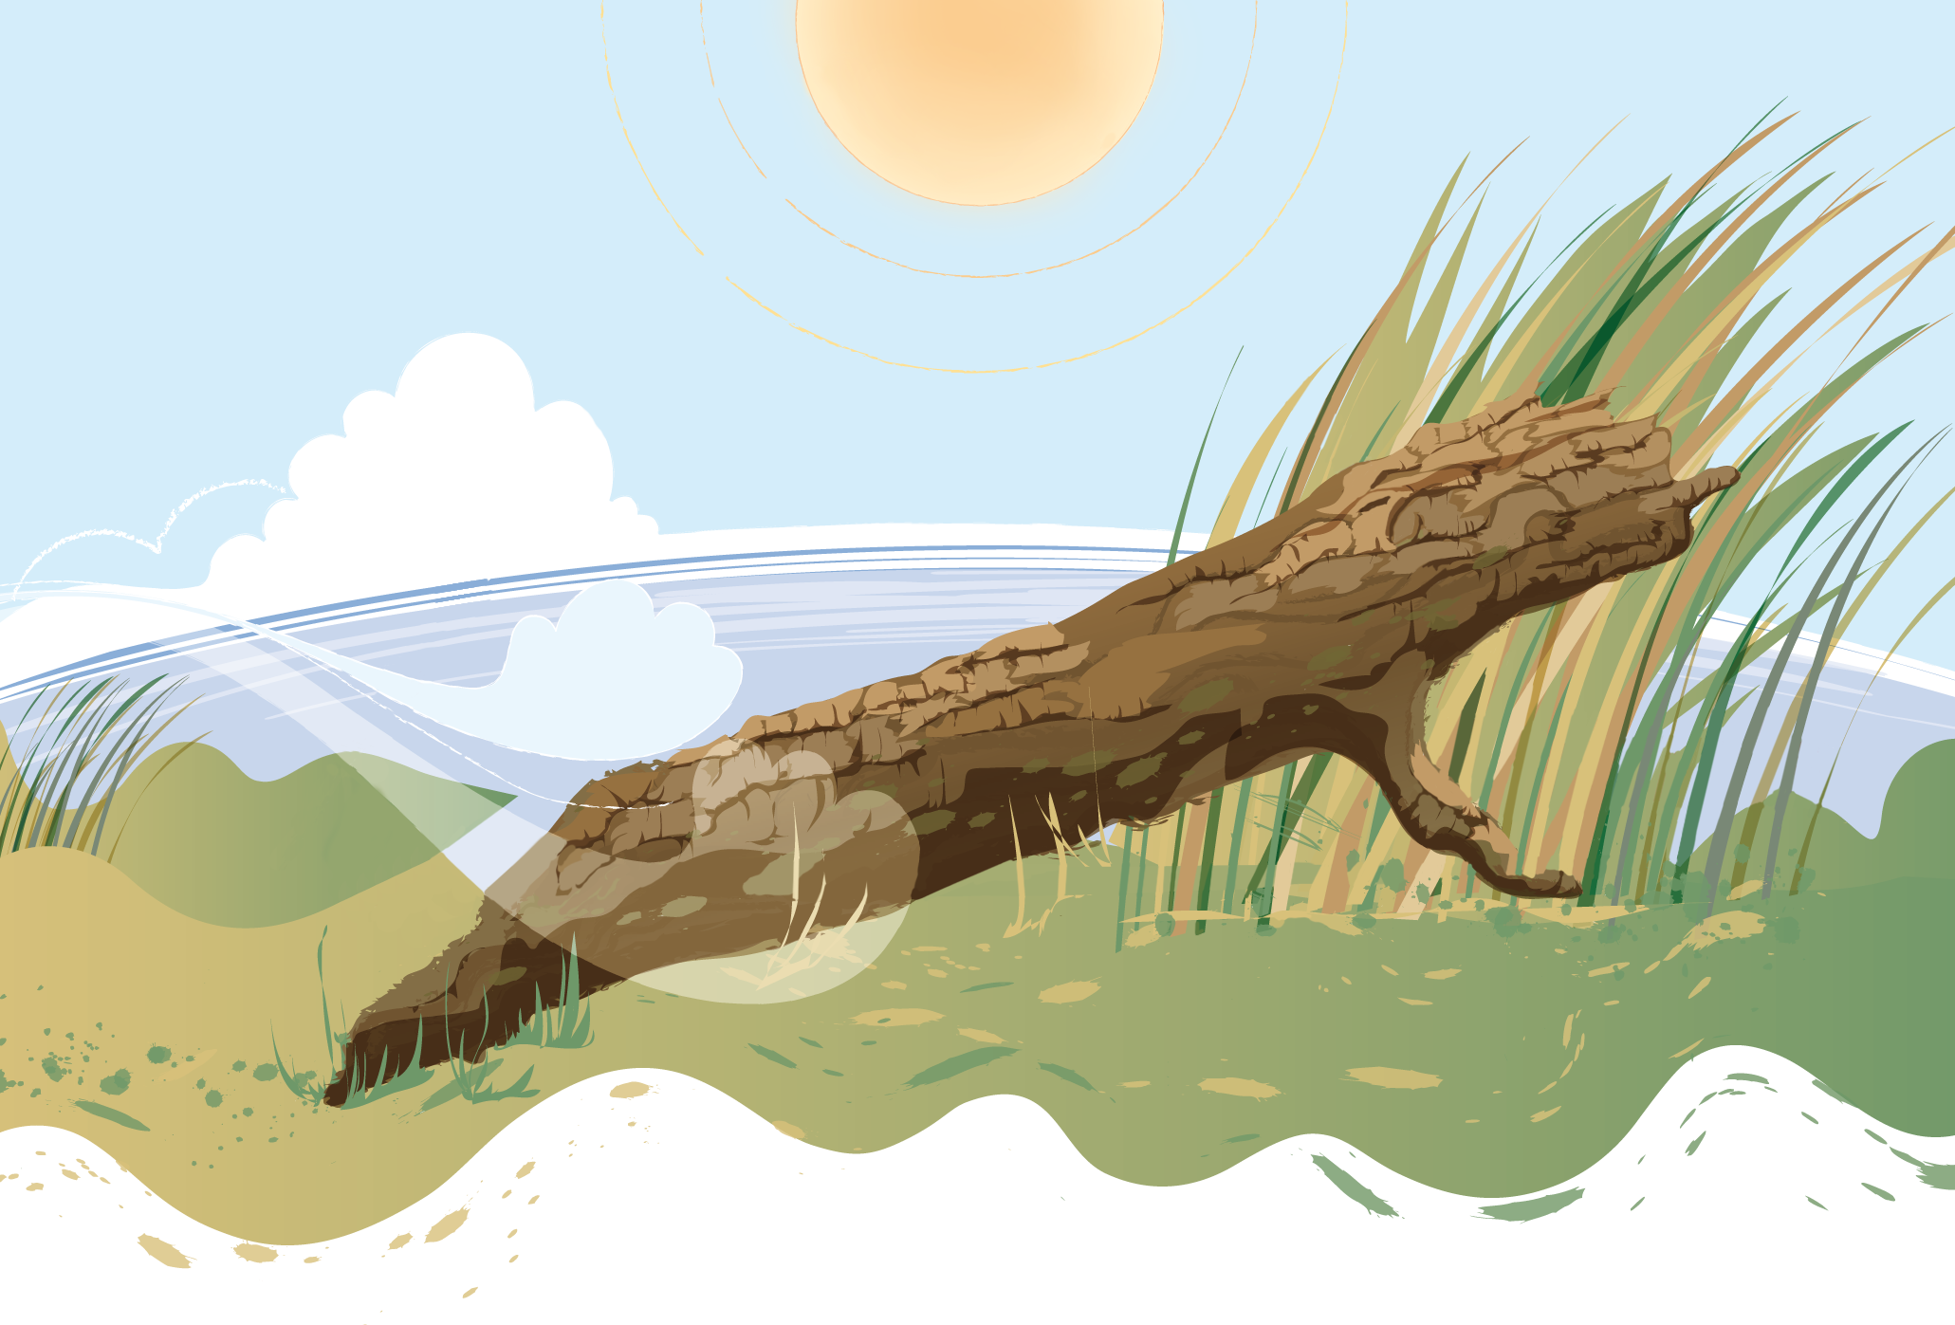
Värme
Syre
Bränsle
Notes:
För att det ska brinna krävs, som du säkert vet, värme, syre och bränsle. Tar man bort någon av dessa tre saker slocknar elden.
• Vatten släcker en lägereld. Elden kyls, värmen försvinner.
• Ett lock släcker en brand i en kastrull. Elden kvävs, syret försvinner.
• Lägerelden släcks när veden brunnit ut. Elden slocknar, bränslet är slut.
I bostäder startar bränder ofta för att någon har glömt släcka levande ljus eller stänga av spisen. Elektriska apparater som går sönder är också en vanlig brandorsak. Utomhus kan bränder starta om det är väldigt torrt i skog och mark och om någon till exempel har slängt en cigarett, slarvat med att släcka en eld, eller om solen lyser genom en glasbit som ligger på marken. Dessutom är alltför många bränder anlagda, det vill säga att någon startat dem med flit.

Slide 10
Olika material
antänds olika lätt
Papper, tyg och plast antänds lätt.
Samma material kan brinna olika snabbt i olika situationer.
Luft kommer inte åt lika lätt
Brinner svårare
Brinner lätt
Notes:
Olika material antänds olika lätt. Papper, tyg och plast är exempel på sådant som antänds lätt. Men har du tänkt på att samma material kan brinna olika snabbt i olika situationer?
Ett vanligt pappersark antänds ju lätt och brinner fort. En hel packe med sådana papper är lite svårare att antända och brinner inte lika fort.
Varför är det så? Jo, i den tjocka pappersbunten kommer inte luften åt lika lätt – branden får mindre syre.

Slide 11
Förebygg bränder
Kom ihåg att stänga av spisplattorna
Släck alltid levande ljus när du lämnar rummet
Se till att små barn inte får tag i tändstickor och cigarettändare
Häng aldrig tyg, servetter eller något annat på en lampa
Om det åskar så dra ur kontakterna till datorn, telefonen och teven
Om en sladd är trasig – dra ur kontakten och berätta det för någon vuxen
Notes:
Det finns många enkla saker man kan göra för att förebygga bränder!
Här är några exempel:
• Kom ihåg att stänga av spisplattorna! Ofta beror spisbränder på att värmen från den bortglömda spisplattan smälter fettet i spisfläkten. När fettet droppar ner börjar det brinna. Branden kan sedan lätt sprida sig upp i fläkten och vidare i köket. En kastrull med mat som glöms bort på en påslagen platta kan också börja brinna.
• Släck alltid levande ljus när du lämnar rummet.
• Se till att små barn inte får tag i tändstickor och cigarettändare.
• Häng aldrig tyg, servetter eller något annat på en lampa. En tänd glödlampa blir väldigt varm och kan i värsta fall antända material som ligger emot den.
• Var rädd om sladdar. Om en sladd är trasig - dra ur kontakten och berätta det för någon vuxen. I en trasig sladd kan det bli kortslutning och det kan starta en brand.
• Elektriska apparater som är trasiga kan också starta bränder. Om en sådan är trasig – dra ur kontakten och berätta det för någon vuxen.
• Om det åskar så dra ur kontakterna till datorn, telefonen och teven. Om åskan slår ner kan apparaterna skadas inuti utan att det märks på en gång. Felet i apparaten kan i värsta fall starta en brand senare.

Slide 12
Kan du komma på fler saker som kan vara bra för att förebygga bränder?

Slide 13
Bränder sprids snabbt!

Slide 14
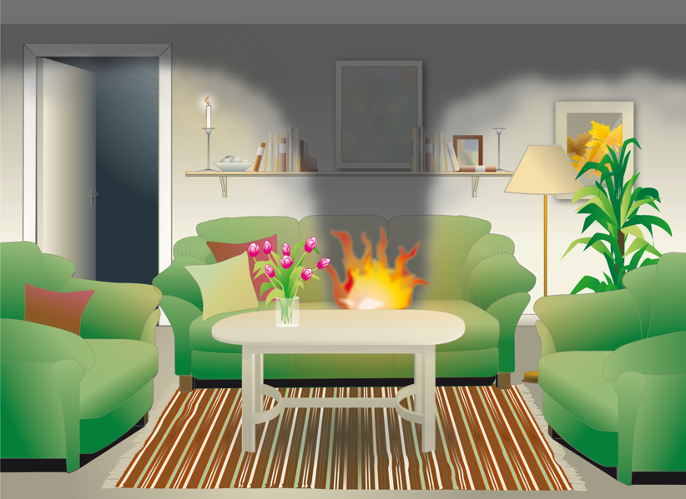
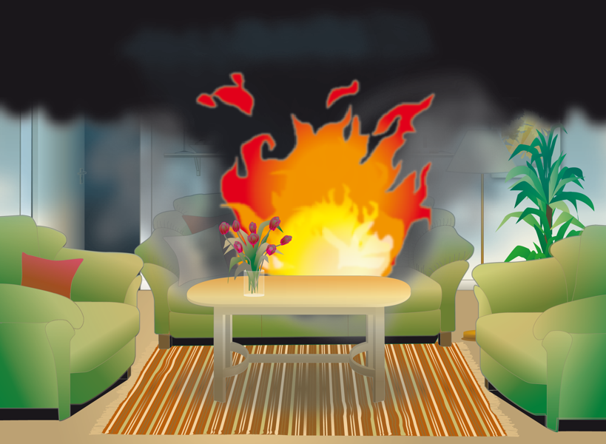
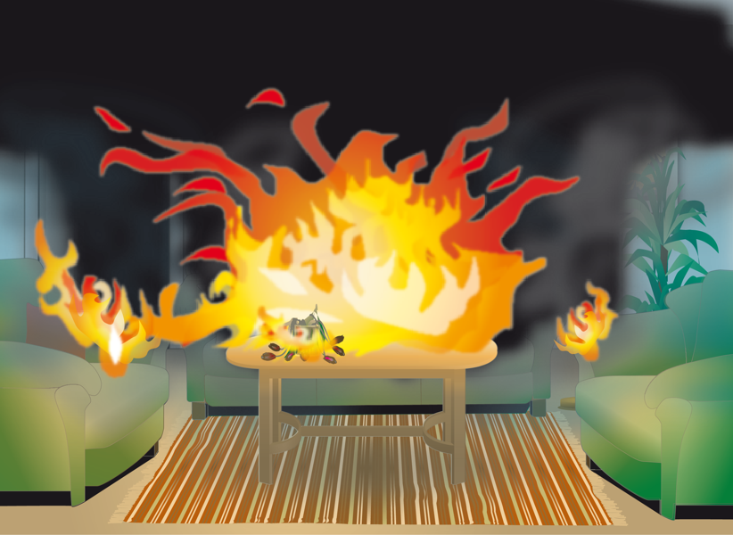
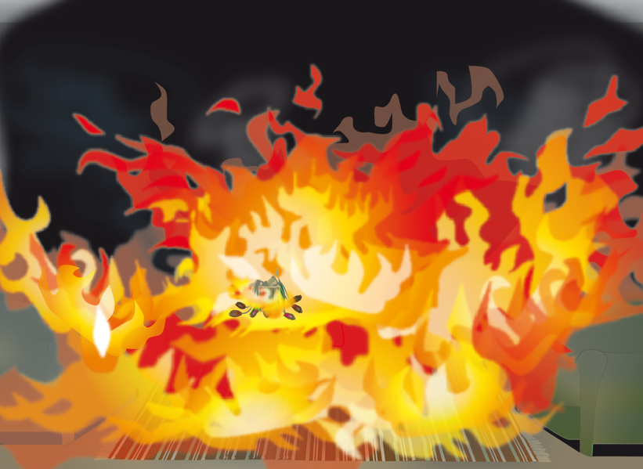
1–2 minuter
3 minuter
4 minuter
5–6 minuter
Notes:
I början växer branden ganska långsamt. Men när den väl tagit sig, kan den sprida sig väldigt fort. Det bildas mycket rök när det brinner. Inomhus blir det snabbt svårt att se och att andas. Om dörren är öppen till rummet där det brinner sprids röken och branden mycket snabbt till andra rum.
Nu för tiden sprids bränder inomhus mycket fortare än förr. Det beror bland annat på att vi idag har så mycket saker som är gjorda av plast. Soffor, golv, leksaker och elektronik är exempel på sådant som ofta innehåller mycket plast.
1-2 minuter: I början brinner det inte så fort, men sedan växer branden väldigt snabbt. Röken blir varm och stiger mot taket.
3 minuter: Röken sprids från rum till rum om dörrarna står öppna.
4 minuter: Branden växer och allt mer rök samlas i taket. Röken innehåller gaser som kan börja brinna.
5-6 minuter: När tillräckligt mycket varm och brännbar rök samlats i rummet börjar röken brinna. Om dörrarna fortfarande är öppna sprids branden omedelbart till andra rum.

Slide 15
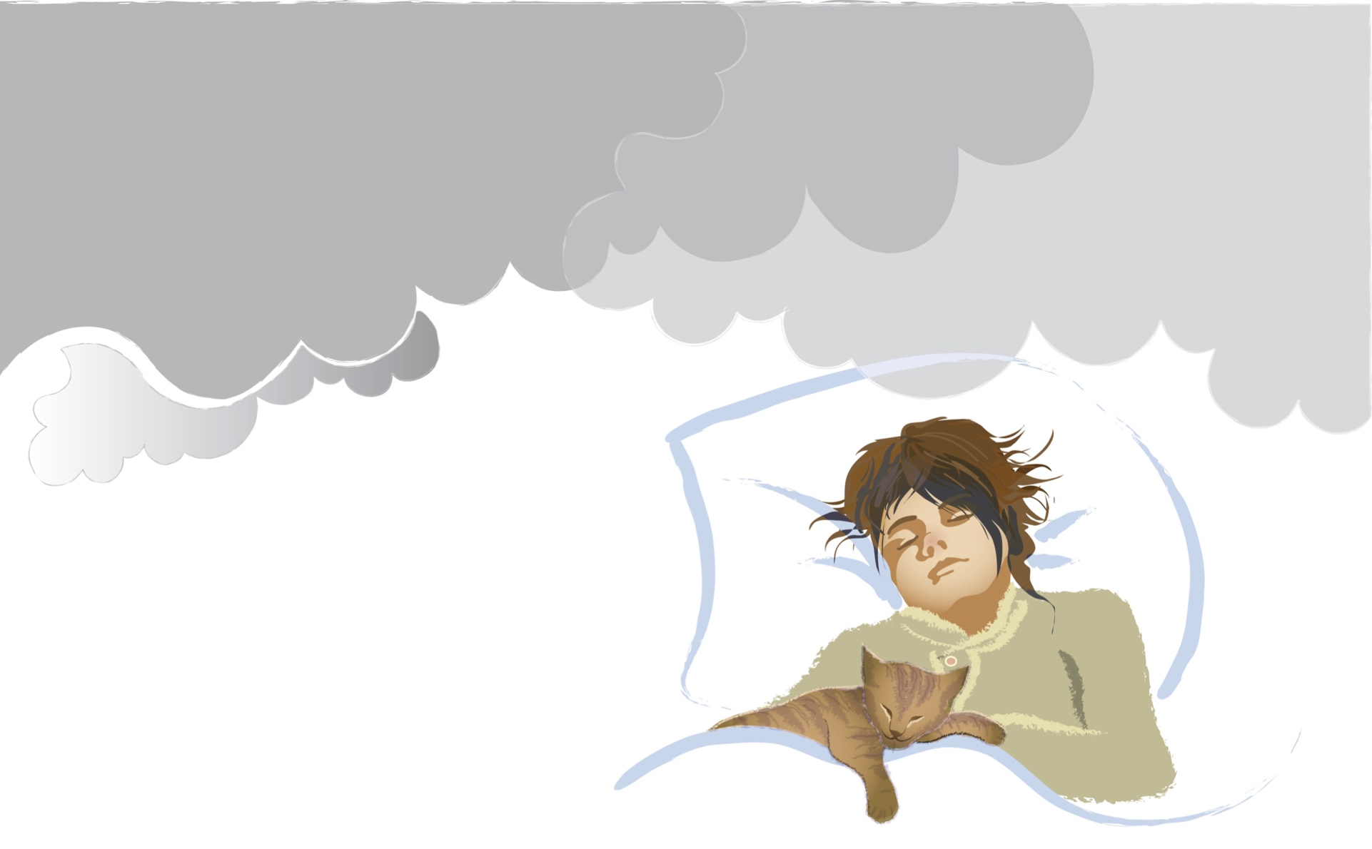
Röken är minst lika farlig som elden
Svårt att se och att andas
Sprids mycket snabbt
Den är giftig och gör dig yr och sömnig
Om du sover vaknar du inte av röken, i stället gör den att du sover ännu djupare
De flesta som omkommer vid bränder dör av röken, inte av lågorna
Notes:
Röken är minst lika farlig som elden. Den är giftig och gör dig yr och sömnig. Om du sover vaknar du inte av röken, i stället gör den att du sover ännu djupare. Efter en stund blir du medvetslös och till slut kan du dö.

Slide 16
Vilka saker är gjorda av plast i ditt klassrum?

Slide 17
Hur upptäcker du att det brinner?

Slide 18
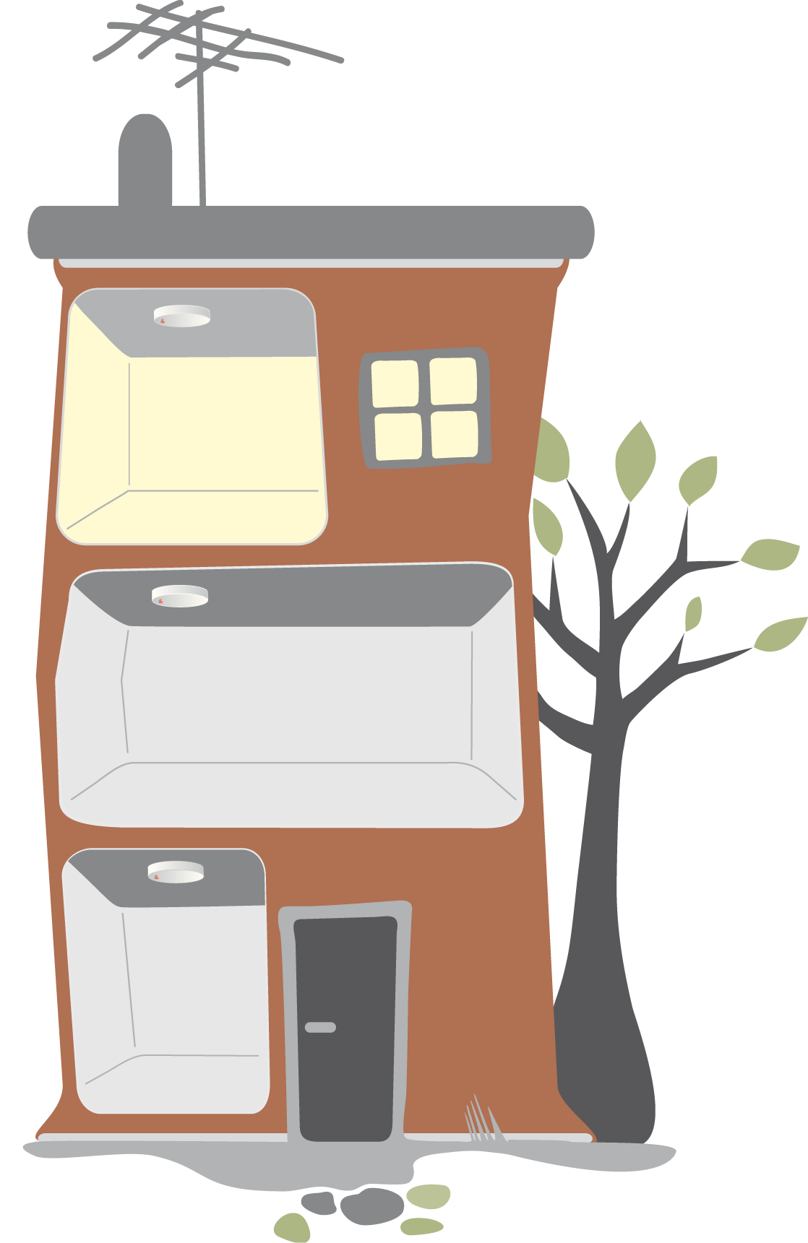
Brandvarnare!
Ska sitta
i taket
!
Det är viktigt att alltid ta alla larm på allvar!
Notes:
I början är bränder nästan ljudlösa och man kanske inte märker att det har börjat brinna. Därför är det viktigt att ha brandvarnare. Den reagerar tidigt om det börjar brinna och tjuter högt så att alla varnas.
Brandvarnaren ska sitta i taket, det är dit röken kommer först. Det bör finnas minst en brandvarnare på varje våning i ett hus. Ett bra ställe att ha brandvarnaren på är i taket utanför sovrummet.
Batterierna i brandvarnaren ska provas ofta så att man vet att de fungerar. Du provar genom att trycka på en knapp på brandvarnaren. Om det piper fungerar brandvarnaren.
I stora affärer, på bio, disco och i skolan finns det också larm. De kan låta på olika sätt, till exempel som brandvarnaren hemma eller som en ringklocka. Det kan också vara en röst som säger något. Om du hör ett sådant larm ska du ta dig ut så fort som möjligt.

Slide 19
Hur blir du varnad i skolan och hemma om det börjar brinna?

Slide 20
Hur gör du om det brinner?

Slide 21
Agera snabbt!
Ropa för att varna andra
Ta dig ut snabbt
Kryp under röken
Stäng in branden
Stanna ute när du kommit ut
Larma 112
Notes:
Om det brinner är det viktigt att agera snabbt!
• Ropa för att varna andra.
• Ta dig ut snabbt! Röken är giftig så försök att hitta en rökfri väg ut. Om det inte går ska du krypa under röken.
• Stäng in branden. Om du säkert vet att det inte finns någon kvar i rummet, ska du stänga dörrarna bakom dig. Då sprider sig inte branden lika fort.
• Stanna ute när du kommit ut! Branden och röken blir snabbt värre och om du går tillbaka in är det inte säkert att du kan ta dig ut igen.
• Kom ihåg att någon snabbt måste larma 112!
Innan du öppnar en dörr känner du efter med handen om den är varm. Om dörren är varm upptill så brinner det förmodligen på andra sidan. Försök då att hitta en annan väg ut!
Skoja aldrig om att det brinner. Då kanske ingen tror dig om det brinner på riktigt.

Slide 22
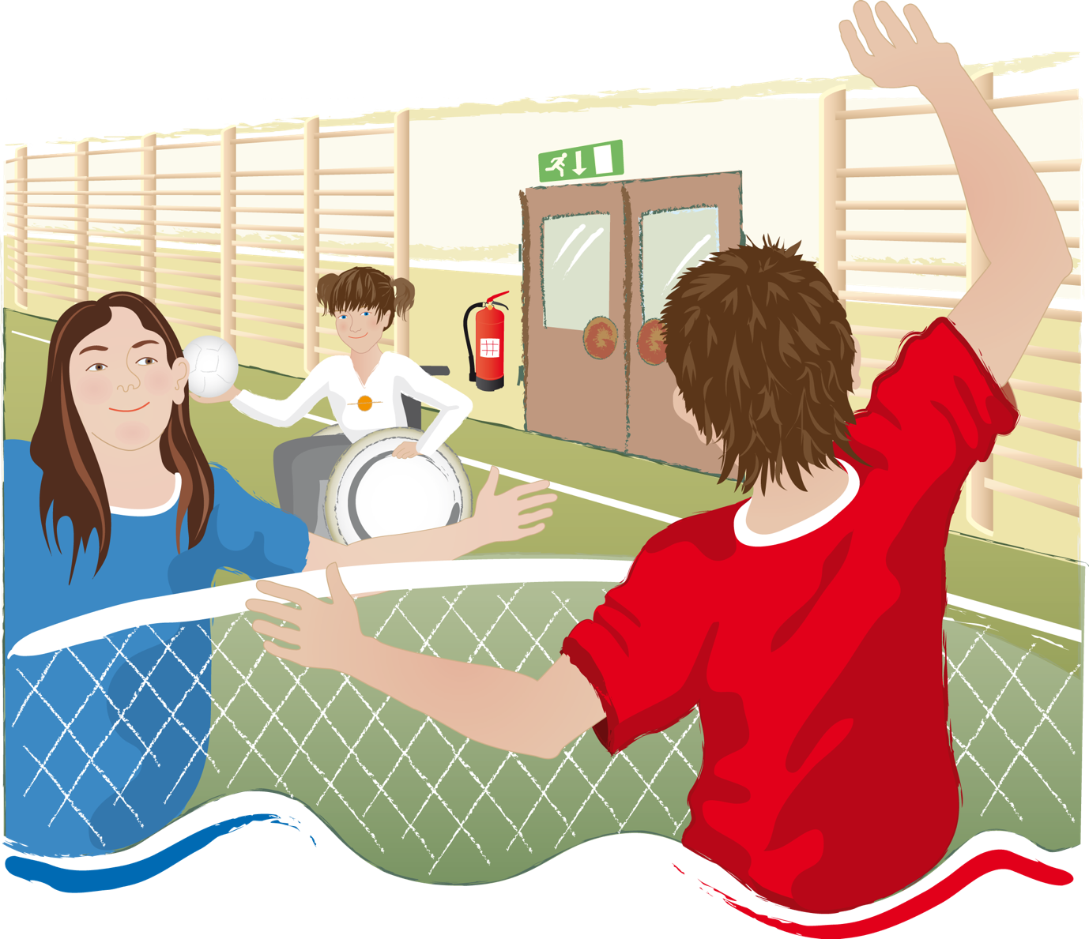
Utrymningsvägar
Titta efter särskilda utrymningsvägar
Gröna skyltar med vita pilar
Känn med handen om dörren är varm. Är den varm upptill så brinner det nog på andra sidan
!
Skoja aldrig om att det brinner. Då kanske ingen tror dig om det brinner på riktigt
Notes:
På många ställen finns särskilda utrymningsvägar som du ska använda när det inte går att komma ut genom den vanliga dörren. För att det ska vara lätt att hitta utrymningsvägarna är de markerade med skyltar som är gröna med vita pilar. Titta efter dem när du kommer in på ett nytt ställe, till exempel på bio, på ett disco eller i en affär. Då vet du var utgången finns om det skulle behövas!

Slide 23
Hur
släcker du?

Slide 24
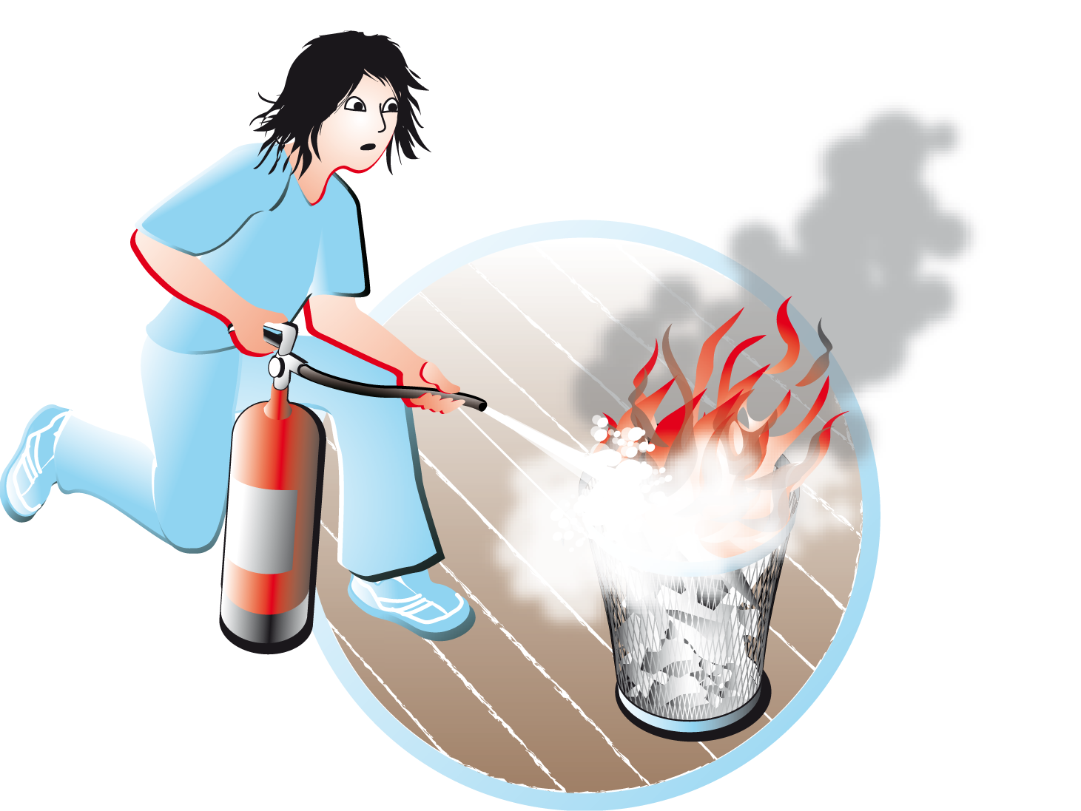
Brandsläckare
Dra ut sprinten ur brandsläckaren
Lossa slangen
Rikta munstycket långt ner mot det som brinner inte mot toppen av lågorna
Håll fast munstycket längst fram
Gå nära branden och huka dig ner
Tryck in handtaget
Rör dig runt branden så att du kommer åt att släcka
Man kan bara använda en brandsläckare en gång
!
Busa aldrig med släckarna – de måste fungera när de behövs!
Notes:
En liten brand som inte släcks kan utvecklas till en stor brand. Och en stor brand kan i sin tur utvecklas till en katastrof. En mindre brand kan man släcka, eller i alla fall se till att den inte blir större, med hjälp av en brandsläckare.
Så här gör du:
1. Dra ut sprinten ur brandsläckaren.
2. Lossa slangen.
3. Rikta munstycket mot det som brinner. Sikta långt ner, inte mot toppen av lågorna.
4. Håll fast munstycket längst fram.
5. Gå nära branden och huka dig ner.
6. Tryck in handtaget.
7. Rör dig runt branden så att du kommer åt att släcka.

Slide 25
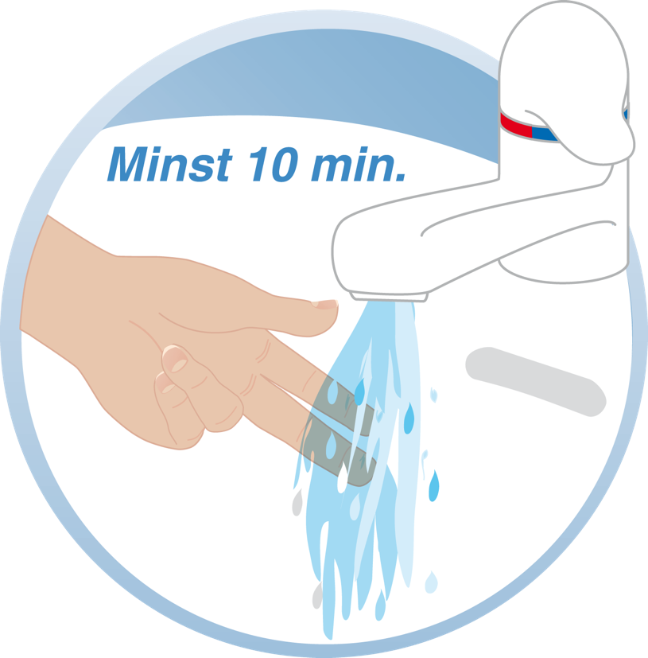
Om du bränner dig
Kyl omedelbart skadan med vatten
Skölj minst 10–15 minuter
Vattnet ska vara svalt inte iskallt
Det svala vattnet hjälper mot smärtan och hindrar att skadan blir värre
Notes:
Kyl brännskador med vatten
Om du bränner dig ska du omedelbart kyla skadan med vatten. Skölj minst 10-15 minuter med svalt vatten. Vattnet ska inte vara iskallt, för då gör det ont och du orkar inte kyla tillräckligt länge. Det svala vattnet hjälper mot smärtan och hindrar att skadan blir värre.

Slide 26
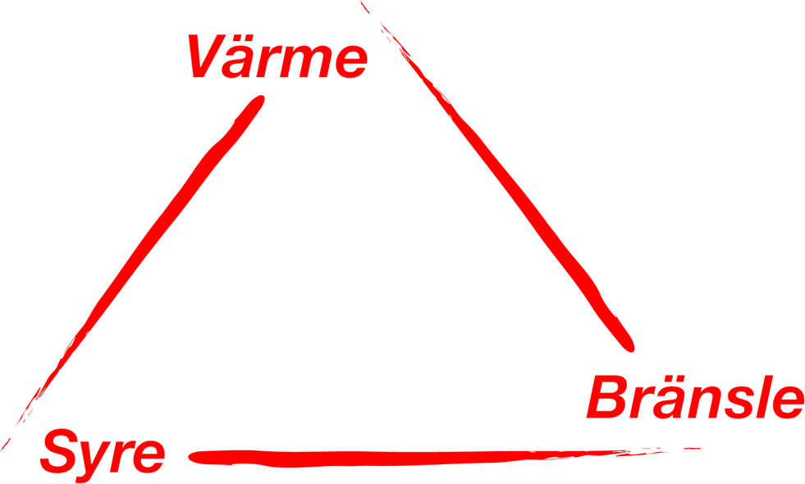
Olika bränder släcker man på olika sätt. Vad är det som tas bort och gör att elden slocknar i de följande fallen?
?

Slide 27
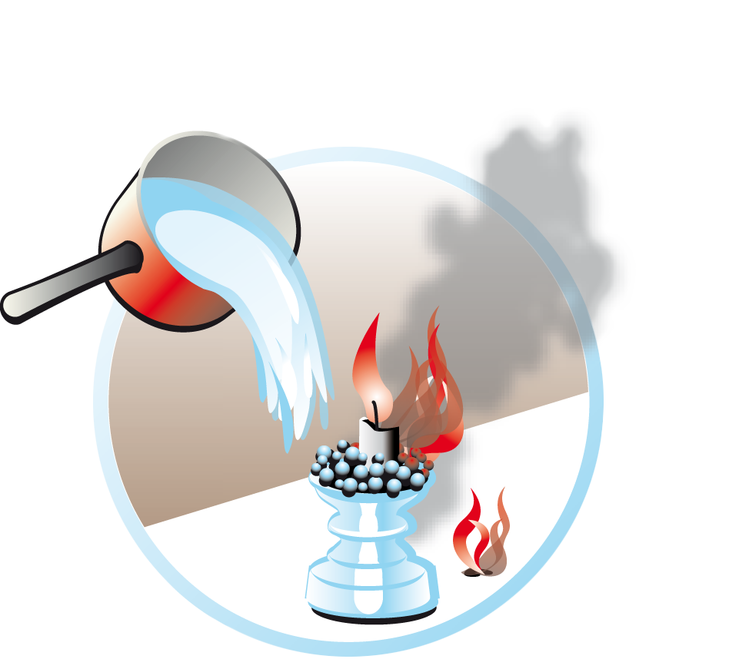
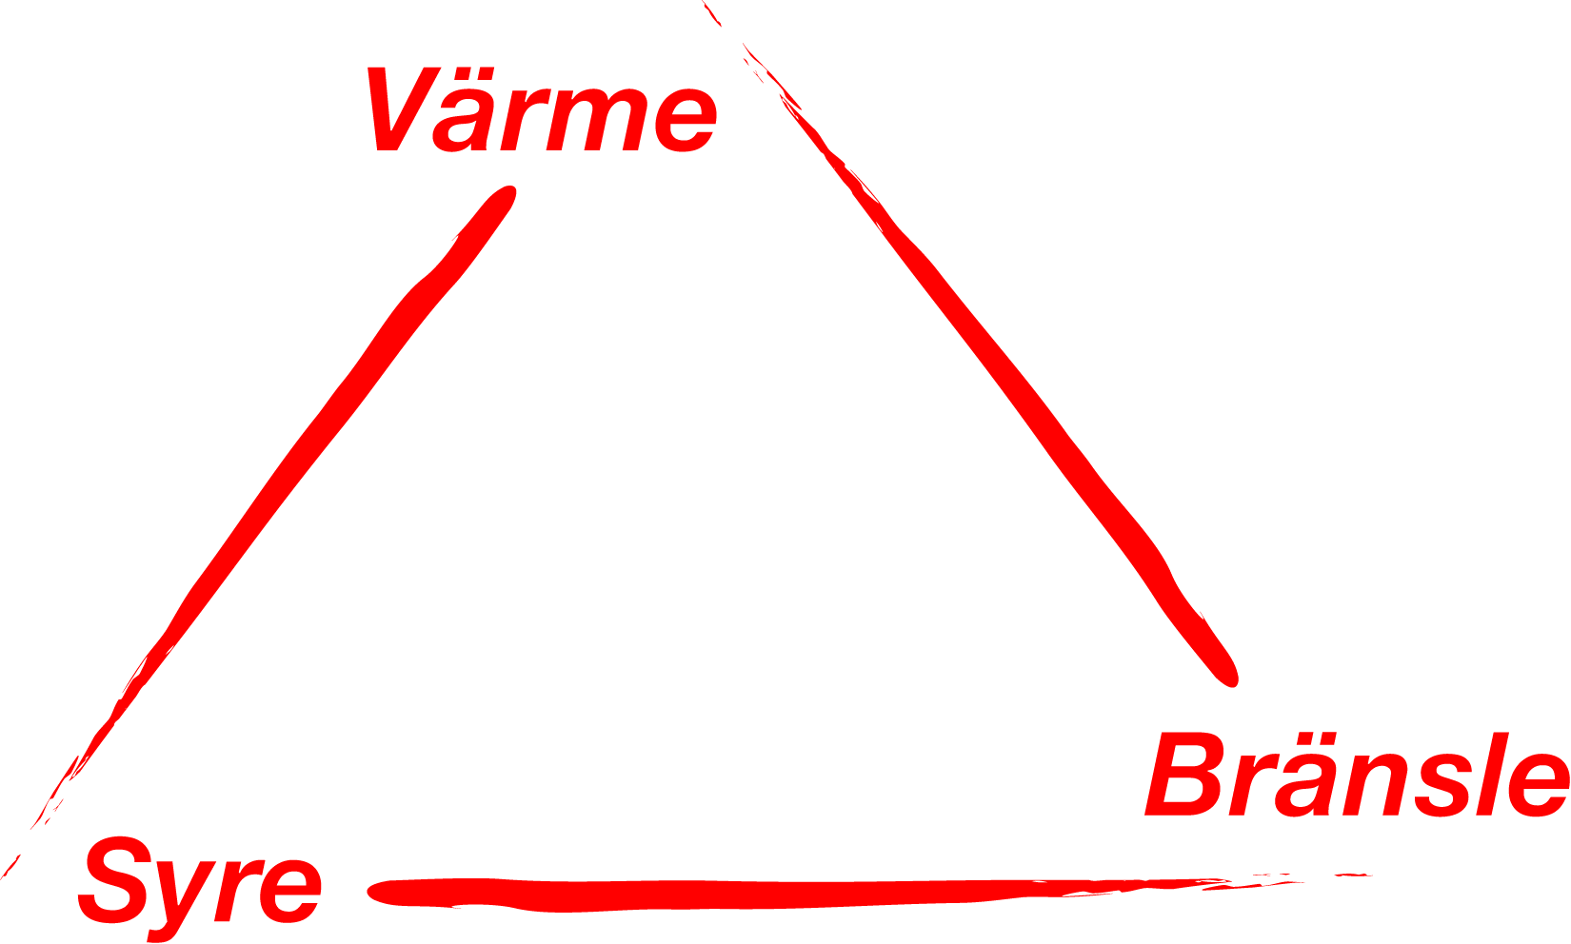
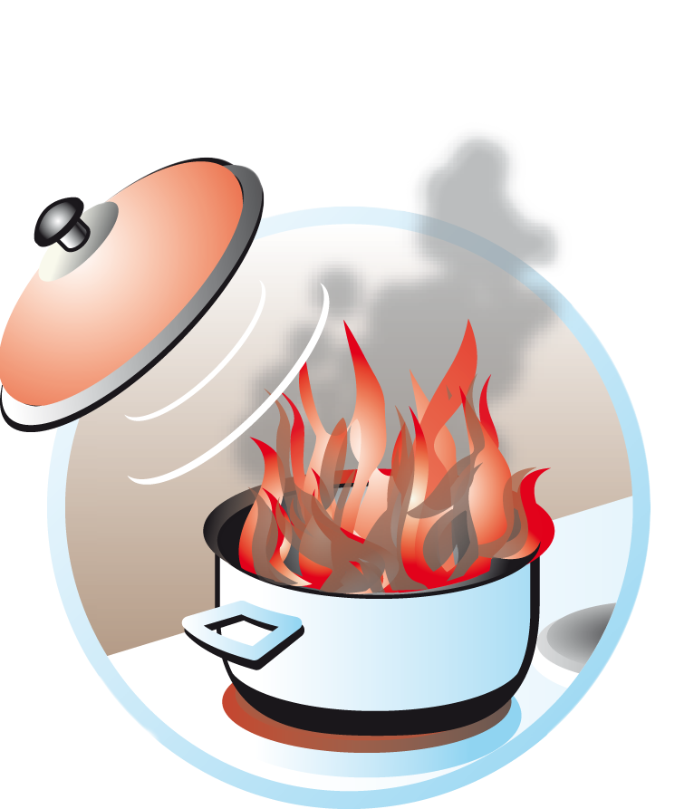
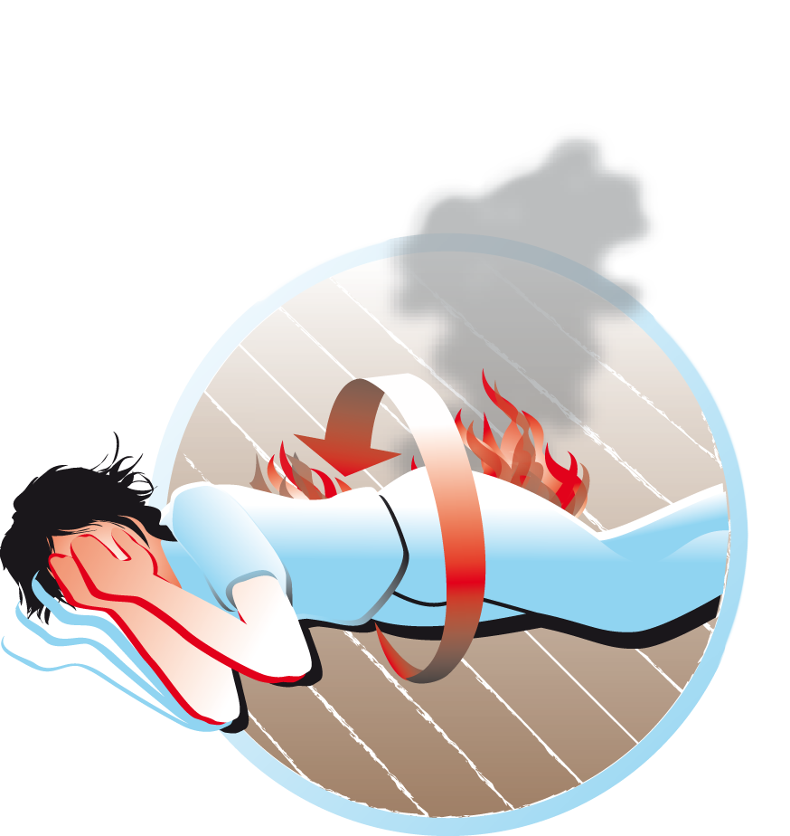
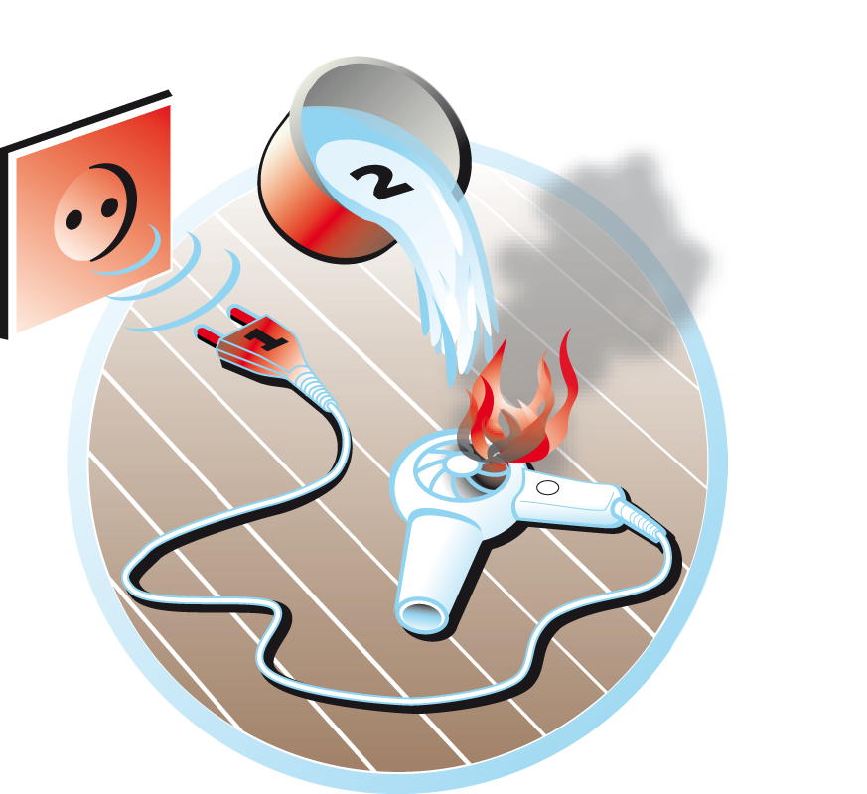
?
Notes:
Om det brinner i en ljusstake: Häll på vatten!

Slide 28
?
Notes:
Om det brinner i en elektrisk apparat:
1. Dra alltid först ur kontakten!
2. Släck sedan med vatten!

Slide 29
?
Notes:
Om det brinner i en kastrull: Lägg på ett lock. Försök aldrig släcka en brand i en kastrull eller stekpanna med vatten! Om man häller vatten i en brinnande kastrull börjar vattnet koka och förvandlas omedelbart till ett stort moln av het ånga. Om det är olja eller fett som brinner river ångan med sig den brinnande oljan och kastar iväg den åt alla håll. Då sprids branden snabbt i hela köket och du själv kan få svåra brännskador.

Slide 30
?
Notes:
Om det brinner i dina kläder: Lägg dig ner och kväv branden mot marken! Håll händerna för ansiktet som skydd. Brinner det i någon annans kläder ska du försöka få honom eller henne att lägga sig ner så att elden kvävs mot marken.

Slide 31
Att arbeta
som brandman

Slide 32
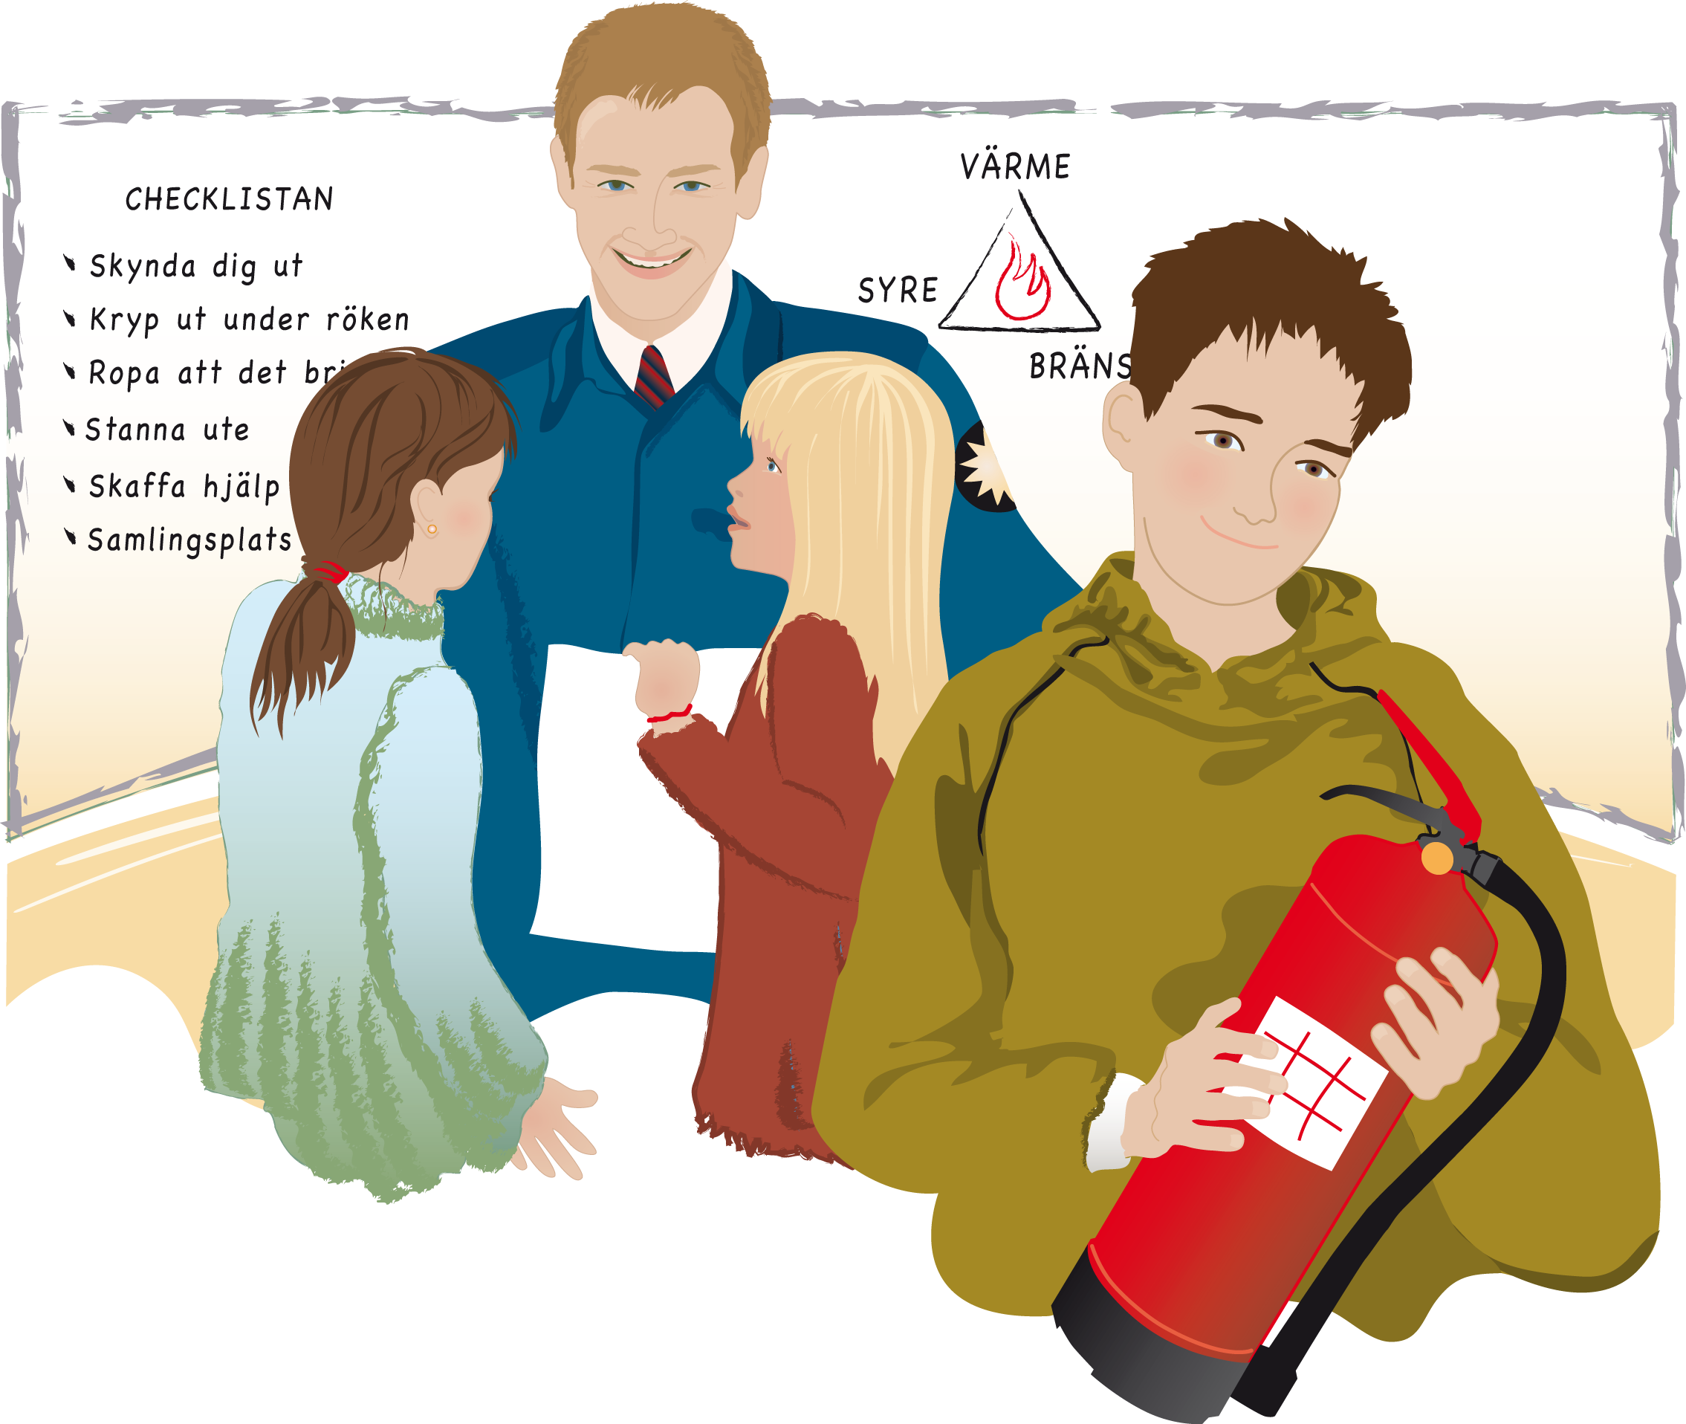
Brandmannen Erik svarar på frågor
Notes:
Varför blev du brandman?
– För att det är ett spännande och omväxlande arbete där man får hjälpa människor.
Vad krävs för att bli brandman?
– Du måste ha gått ut gymnasiet, kunna simma bra och ha mycket bra kondition. Då kan du söka till utbildningen. Det tar två år att bli klar och det spelar ingen roll om du är kille eller tjej.
Hur snabbt måste ni rycka ut?
– Vi har 90 sekunder på oss innan brandbilarna ska ha kommit iväg. Då ska vi ha hunnit ta på oss brandkläderna, så det måste gå undan. Ibland blir det larm när man står i duschen eller när man tränar.
Jobbar du jämt?
– Nej, vi turas om. Men det finns alltid brandmän som är redo att rycka ut, både dag och natt. Och det behövs, för var 45:e minut brinner ett hus i Sverige.
Vad gör du när det inte brinner någonstans?
– Vi är ofta ute på skolor och arbetsplatser och informerar om brandkunskap. Vi sköter om bilarna och vår utrustning eller tränar - vi måste ju vara starka och ha bra kondition.
Sedan finns det andra larm än brandlarm som vi rycker ut på. Det kanske har varit en trafik-olycka någonstans eller ett utsläpp av farliga kemikalier.
Måste ni inte öva på att släcka bränder också?
– Jo, det gör vi. Vi övar också på hur vi ska agera vid andra olyckor och undersöker hur vi snabbast ska komma fram till olika ställen.
Finns det inget som är tråkigt med att vara brandman?
– Jo... Att behöva släcka bränder som uppstått för att någon lekt med elden, det känns onödigt. Det händer rätt ofta och kostar massor av pengar. Dessutom skulle vi kanske behövts bättre någon annanstans där det hänt en allvarlig olycka.

Slide 33
Vilka frågor skulle du vilja
ställa till en brandman?
Ta gärna kontakt med räddningstjänsten där du bor
och gör en egen intervju!

Slide 34
Var fjärde brand i Sverige beror på att någon tänt på med flit. De bränderna kallas anlagda och kostar ca 1 miljard kronor varje år. Det är mycket pengar som skulle kunna användas till något roligare. Låt säga att en mountainbike kostar 5 000 kronor.
Hur många sådana cyklar skulle man då kunna köpa för pengarna istället?
Notes:
Rätt svar: 1 000 000 000 / 5 000 = 200 000 st cyklar

Slide 35
När leken
blir allvar

Slide 36
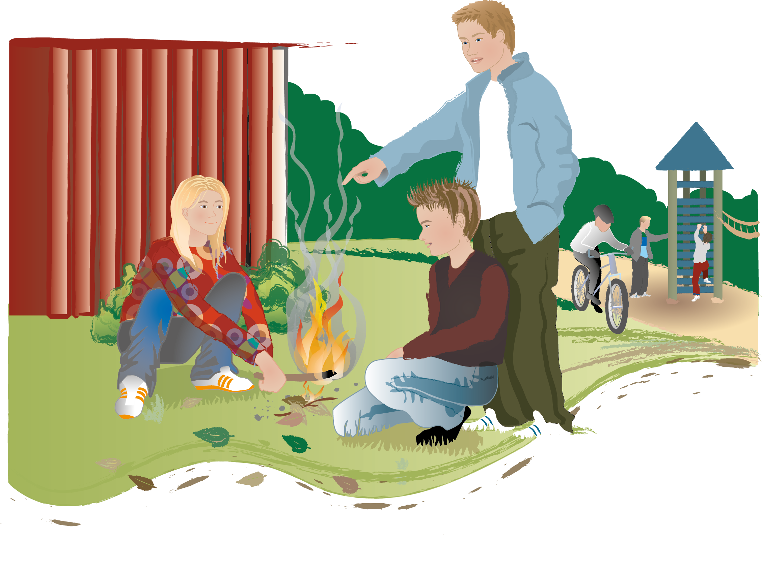
Tänk på att:
Eld kan lätt utvecklas till en brand
Kalla på hjälp om du inte kan släcka branden själv!
Starta en brand är ett allvarligt och straffbart brott även för minderåriga
Det är förbjudet för personer under 18 år att använda fyrverkerier. Smällare är helt förbjudna, både att sälja och att använda
Notes:
En del tycker att det är spännande med eld och tänker inte på att eld kan vara början till en katastrof. Det är lätt hänt att tappa kontrollen över elden så att den utvecklas till en brand.
Kalla alltid på hjälp om det brinner och du inte kan släcka själv!
Kan en minderårig straffas? Ja, den som startar en brand begår ett allvarligt brott och kan straffas i domstol. Om man är under 15 år är det mamma och pappa som är ansvariga, och de kan få betala mycket för det som förstörts av branden.

Slide 37
Allt som förstörs i bränder går inte att ersätta. Vad är oersättligt för dig?
Varför tycker en del att det är tufft att elda?
Varför kan det vara svårt att säga att man inte vill vara med?

Slide 38
Det går inte
att se om
isen håller

Slide 39
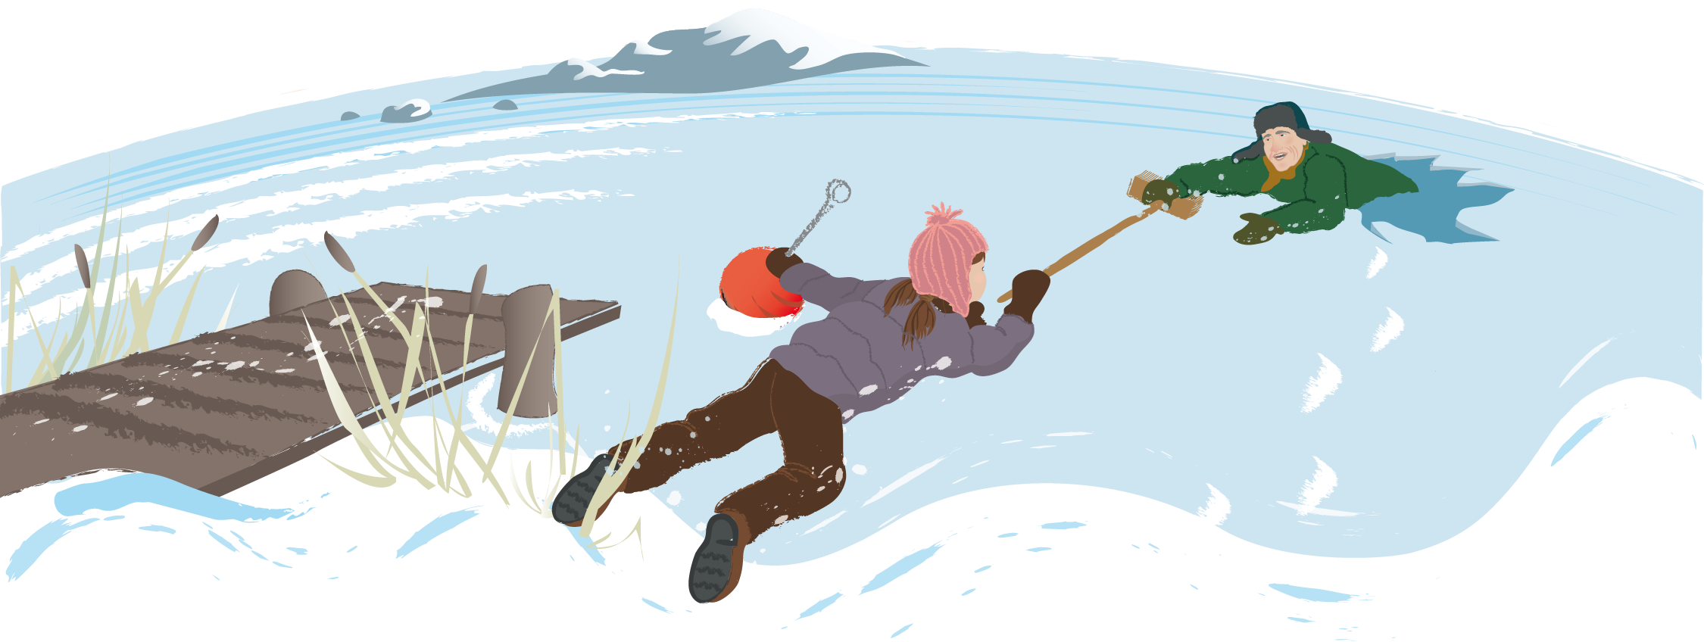
Det är svårt att se var isen kommer att hålla. På vissa ställen är isen ofta extra tunn och farlig:
!
Vid bryggor
Under broar
Där det är strömt
!
Där avlopp rinner ut
Där det ligger snö på isen
!
!
!
Notes:
Även om det varit jättekallt länge är det inte säkert att isen är tjock. I alla fall inte överallt. Det är svårt att se var isen kommer att hålla. På vissa ställen är isen ofta extra tunn och farlig:
• vid bryggor
• där avlopp rinner ut
• under broar
• där det ligger snö på isen
Där det är strömt är isen också osäker. Vatten strömmar bland annat där det finns grund, vid uddar och i sund.

Slide 40
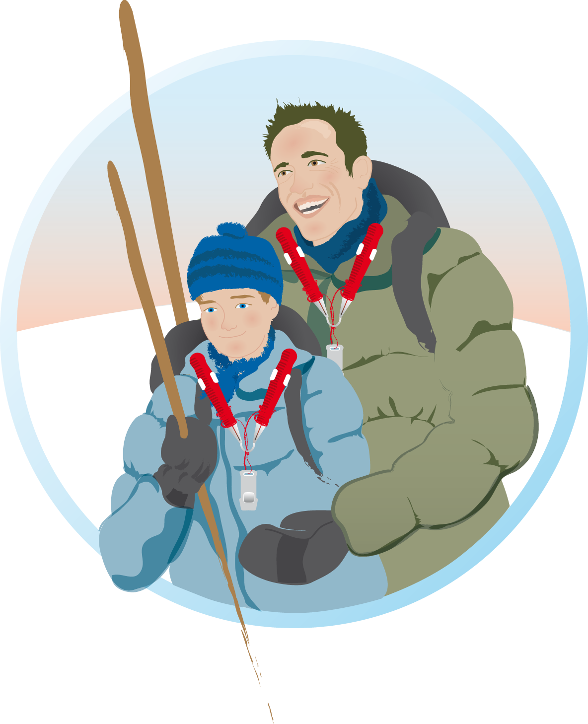
Om du går ut på isen tänk på att:
Alltid ha med en vuxen
Ha på dig isdubbar!
Flytväst eller flytoverall är bra att ha på sig
En ryggsäck med torra kläder i plastpåsar kan också fungera som flythjälp, men bara om den har en fastsatt grenrem
Notes:
Ge dig aldrig ut på isen om du inte är säker på att den håller, och ha alltid med dig en vuxen. Du ska också ha på dig isdubbar! Flytväst eller flytoverall är till stor hjälp för dig om du hamnar i en vak. En ryggsäck med torra kläder i plastpåsar kan också fungera som flythjälp, men bara om den har en fastsatt grenrem.

Slide 41
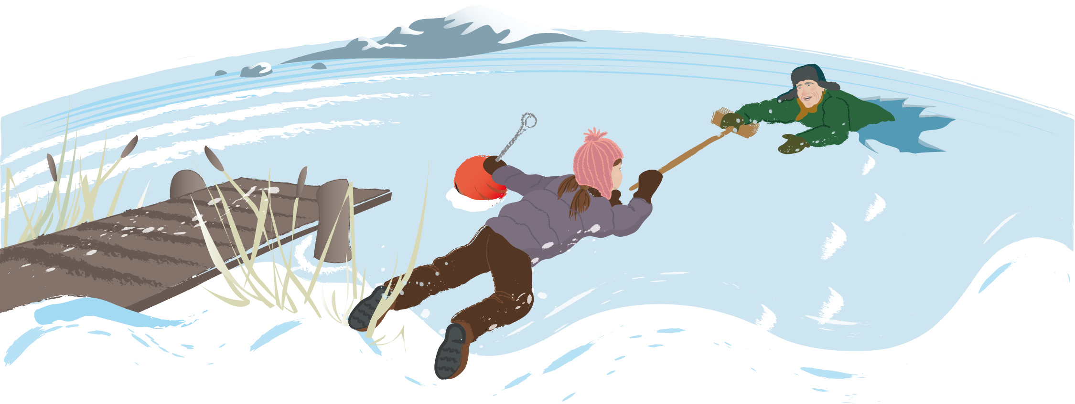
Om du skulle gå genom isen ska du komma ihåg att:
Andas lugnt
Vända dig åt det håll du kom ifrån – där vet du att isen håller
Slappna av, ligga stilla och hålla dig i iskanten
Ropa på hjälp
Försöka hala dig upp med hjälp av isdubbarna. Behåll vantarna på även om det är svårt att få grepp om dubbarna, då fryser du inte lika fort. Ta simtag med benen för att få mer fart
En frisk person som ramlar i vattnet klarar sig längre i kallt vatten om han eller hon håller sig stilla.
Notes:
Om du skulle gå genom isen ska du komma ihåg att:
1. Andas lugnt.
2. Vända dig åt det håll du kom ifrån - där vet du att isen håller.
3. Slappna av, ligga stilla och hålla dig i iskanten.
4. Ropa på hjälp.
5. Försöka hala dig upp med hjälp av isdubbarna. Behåll vantarna på även om det är svårt att få grepp om dubbarna, då fryser du inte lika fort. Ta simtag med benen för att få mer fart.

Slide 42
Ha alltid
sällskap när
du badar

Slide 43
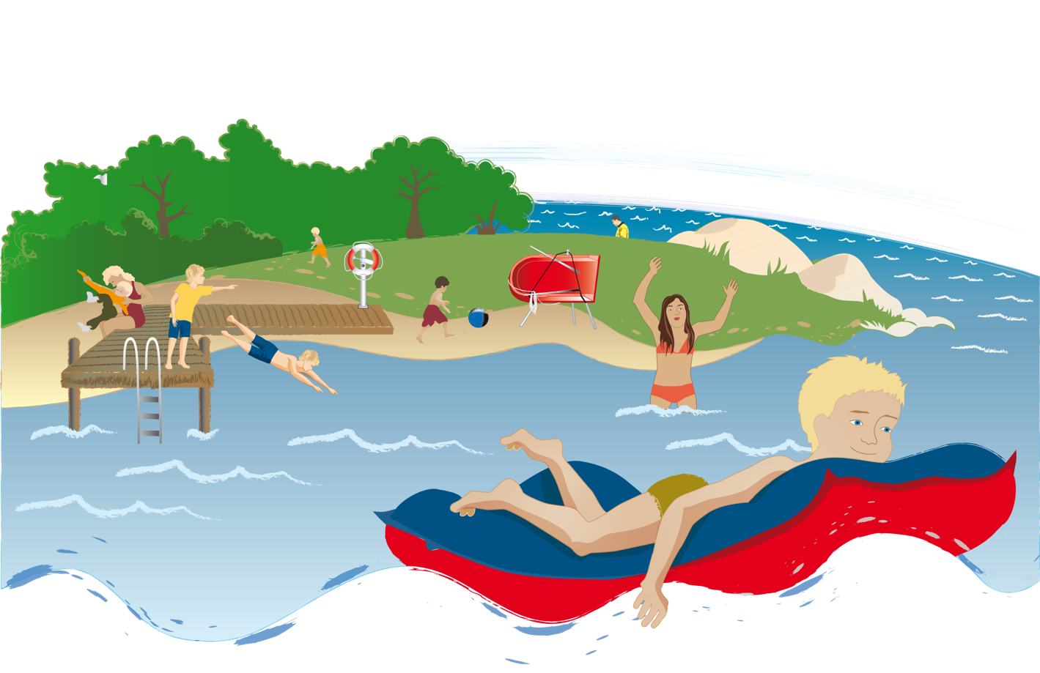
Det är svårare att simma:
Om det är kallt i vattnet
Om det går höga vågor som ger dig kallsupar
Med kläder och skor eller stövlar på
Du anses vara simkunnig om du kan hoppa ner i vattnet så att huvudet kommer under ytan och sedan när du kommit upp till ytan simma 200 meter varav 50 meter på rygg
Notes:
Att du kan simma i en bassäng eller i varmt vatten när det inte blåser, betyder inte att du alltid simmar bra. Det är svårare att simma:
• om det är kallt i vattnet
• om det går höga vågor som ger dig kallsupar
• med kläder och skor eller stövlar på.

Slide 44
Kan du komma på flera tillfällen när man inte simmar lika bra som annars?

Slide 45
Du ska alltid:
Du ska aldrig:
Ha sällskap med någon
Simma längs stranden
Tala om var du ska bada och när du kommer tillbaka
Respektera dykförbudsskyltar
!
Bada ensam
Hålla fast någon under vattnet
Knuffa ner någon i vattnet
Leka med livräddningsredskapen
Dyka med huvudet före i okänt vatten
!
!
!
!
Notes:
Du ska alltid:
• Ha sällskap med någon
• Simma längs stranden • Tala om var du ska bada och när du kommer tillbaka
• Respektera dykförbudsskyltar
Du ska aldrig:
• Bada ensam
• Hålla fast någon under vattnet
• Knuffa ner någon i vattnet
• Leka med livräddningsredskapen
• Dyka med huvudet före i okänt vatten

Slide 46
Viktigt att tänka på när man åker båt:
När ni åker båt ska alla i båten ha flytväst
Sitt ner i båten hela tiden
Om du skulle trilla i vattnet ska du stanna vid båten
Om man ska hjälpa någon som fallit i vattnet upp i båten, gör man det från båtens akter
Notes:
Vad är viktigt att tänka på när ni åker båt då? Jo, när ni åker ut i en båt ska alla i båten ha flytväst och ni ska sitta ner i båten hela tiden. Om du skulle trilla i vattnet ska du stanna vid båten. Om man ska hjälpa någon som fallit i vattnet upp i båten, gör man det från båtens akter.

Slide 47
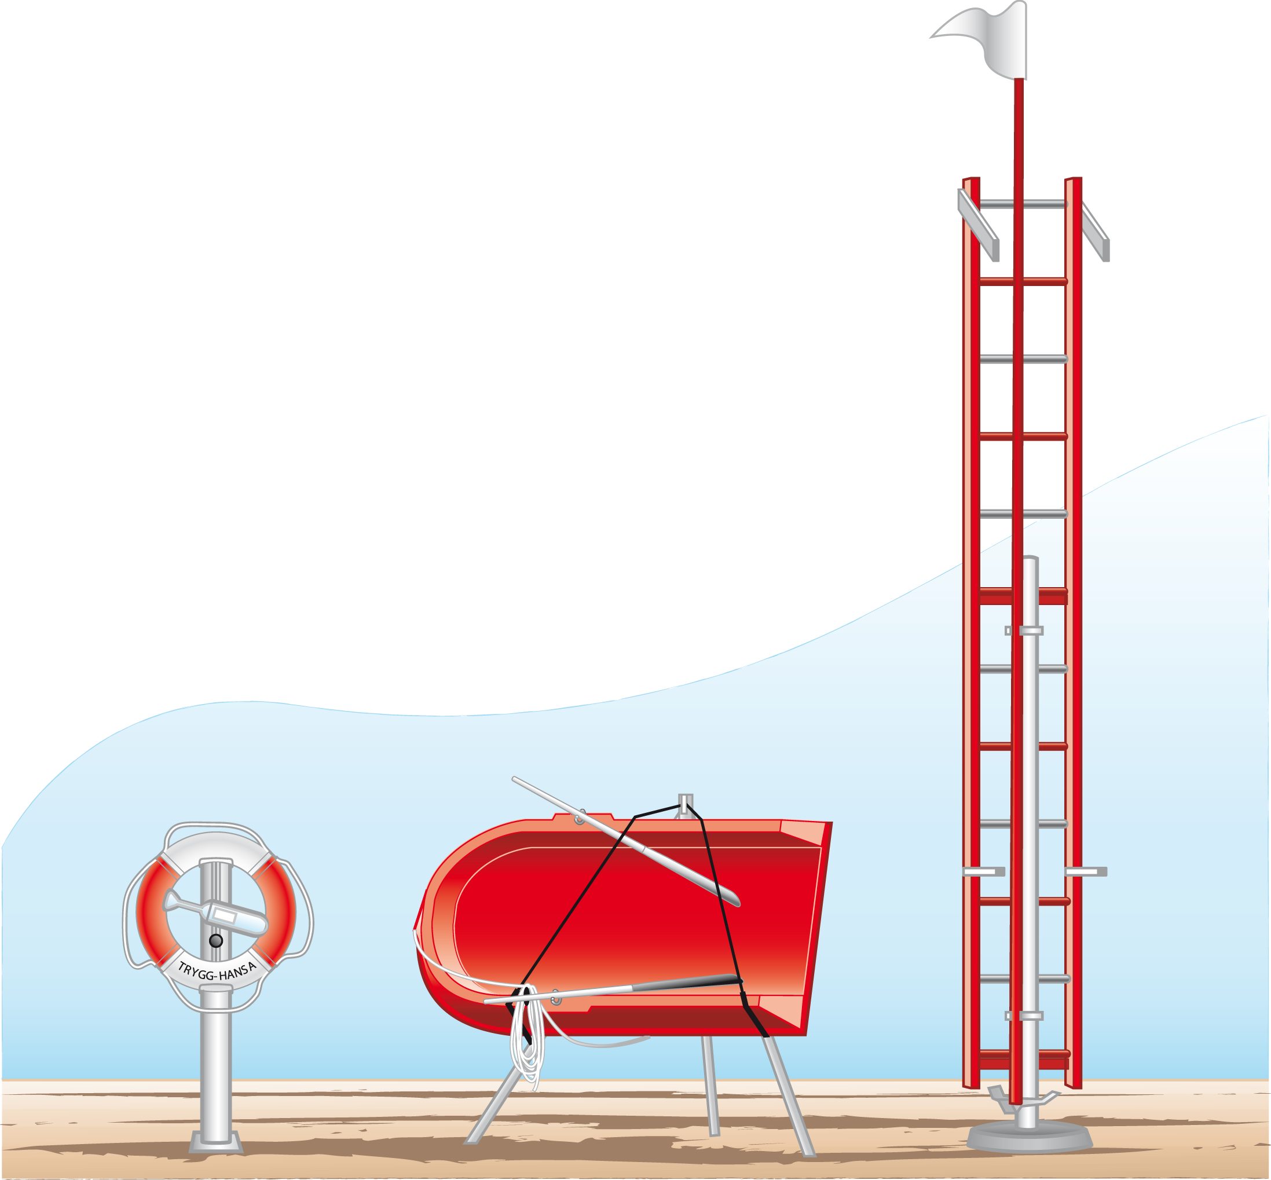
Livräddnings- redskap
De får bara användas för att rädda
Redskapen ska
fungera året om
På vintern är de till
stor hjälp om någon
går igenom isen
Livboj
Livräddnings- båt/flotte
Livräddnings- stege
Notes:
På en del badplatser och bryggor finns det livräddningsredskap. De får bara användas för att rädda. Redskapen ska fungera året om. På vintern är de till stor hjälp om någon går igenom isen.
Om någon håller på att drunkna kan han eller hon bli både mycket rädd och mycket stark. Därför måste du alltid ha något mellan dig själv och den du försöker rädda. Annars finns det risk att du själv blir neddragen under vattnet. Det du använder kallas för ”förlängda armen” och kan vara en livboj, en trädgren eller en simplatta.

Slide 48
Varför ska man ha flytväst på sig i båten även om man kan simma?
Varför är det dumt att låtsas
att man håller på att drunkna?
Finns det andra saker du kan använda som ”förlängda armen” om du skulle behöva rädda någon?

Slide 49
Farliga
ämnen finns
överallt

Slide 50
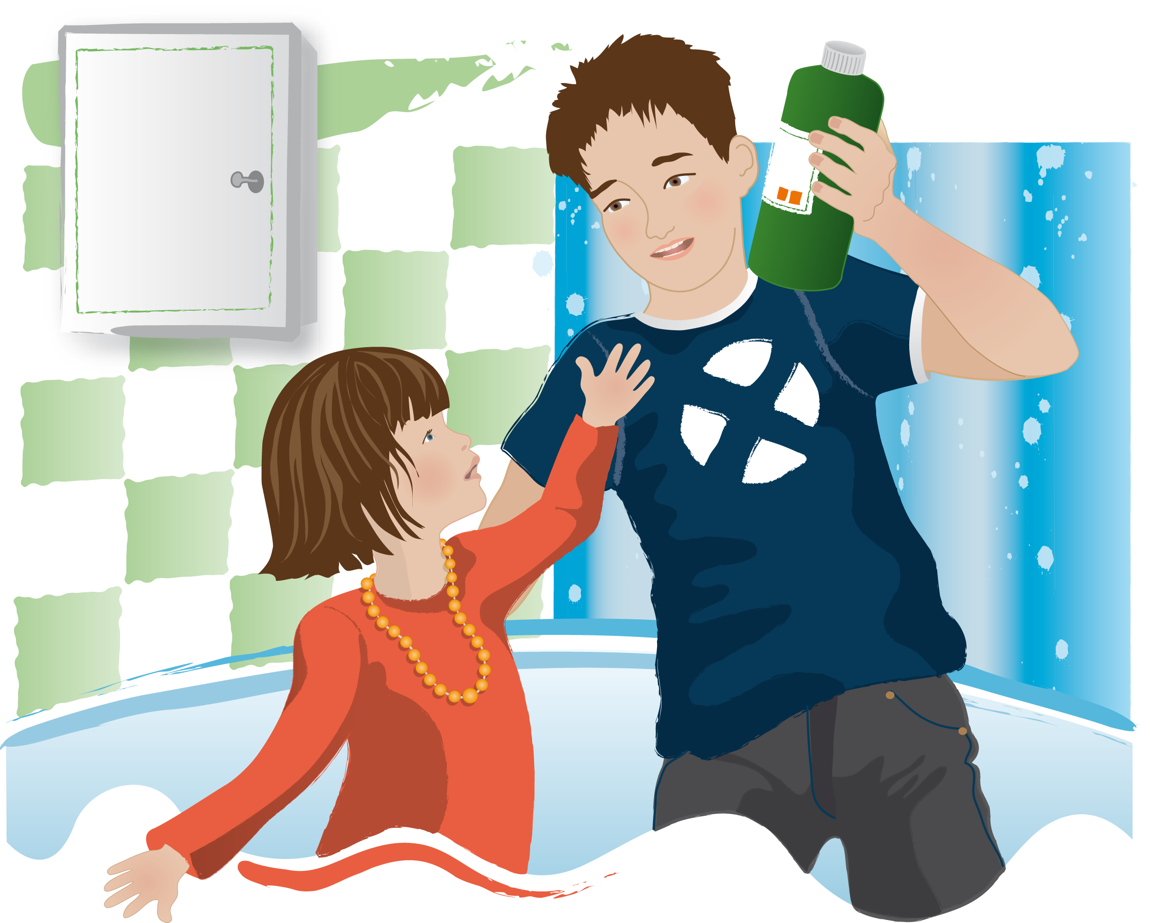
Ämnen som finns
hemma och som
är skadliga
Medel för att ta bort fläckar
Medel för att tvätta penslar
Rengöringsmedel
Tändvätska
Medel som innehåller farliga ämnen ska vara märkta med en symbol. Farosymbolerna ser olika ut beroende på vad det är som är farligt
Notes:
Runt om oss i samhället finns det ämnen och kemikalier som kan vara skadliga på olika sätt. Även hemma finns det sådant som är skadligt. Man behöver starka medel för att ta bort fläckar och tvätta penslar. Vanliga saker som rengöringsmedel och tändvätska är giftiga och brandfarliga. Vissa ämnen är farliga att få på sig, andra att få i ögonen eller att svälja. En del ämnen är giftiga bara att andas in.

Slide 51
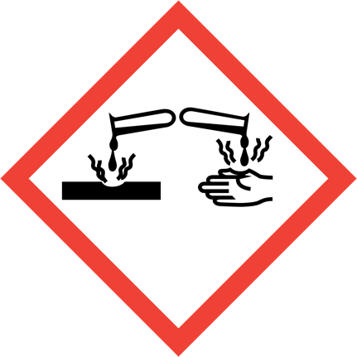
Gå in på Kemikalieinspektionens
sida på internet och ta reda på
vad de här symbolerna betyder.
Giftigt
Hälsofarligt
Frätande
Brandfarligt
RÄTTA
Notes:
Flaskor och burkar som innehåller farliga ämnen ska vara märkta med en symbol. Farosymbolerna ser olika ut beroende på vad det är som är farligt.
Rätta svar: Giftigt, Hälsofarligt, Frätande, Brandfarligt

Slide 52
Vad kan man tänka på att göra för att ingen ska skadas av farliga ämnen hemma?

Slide 53
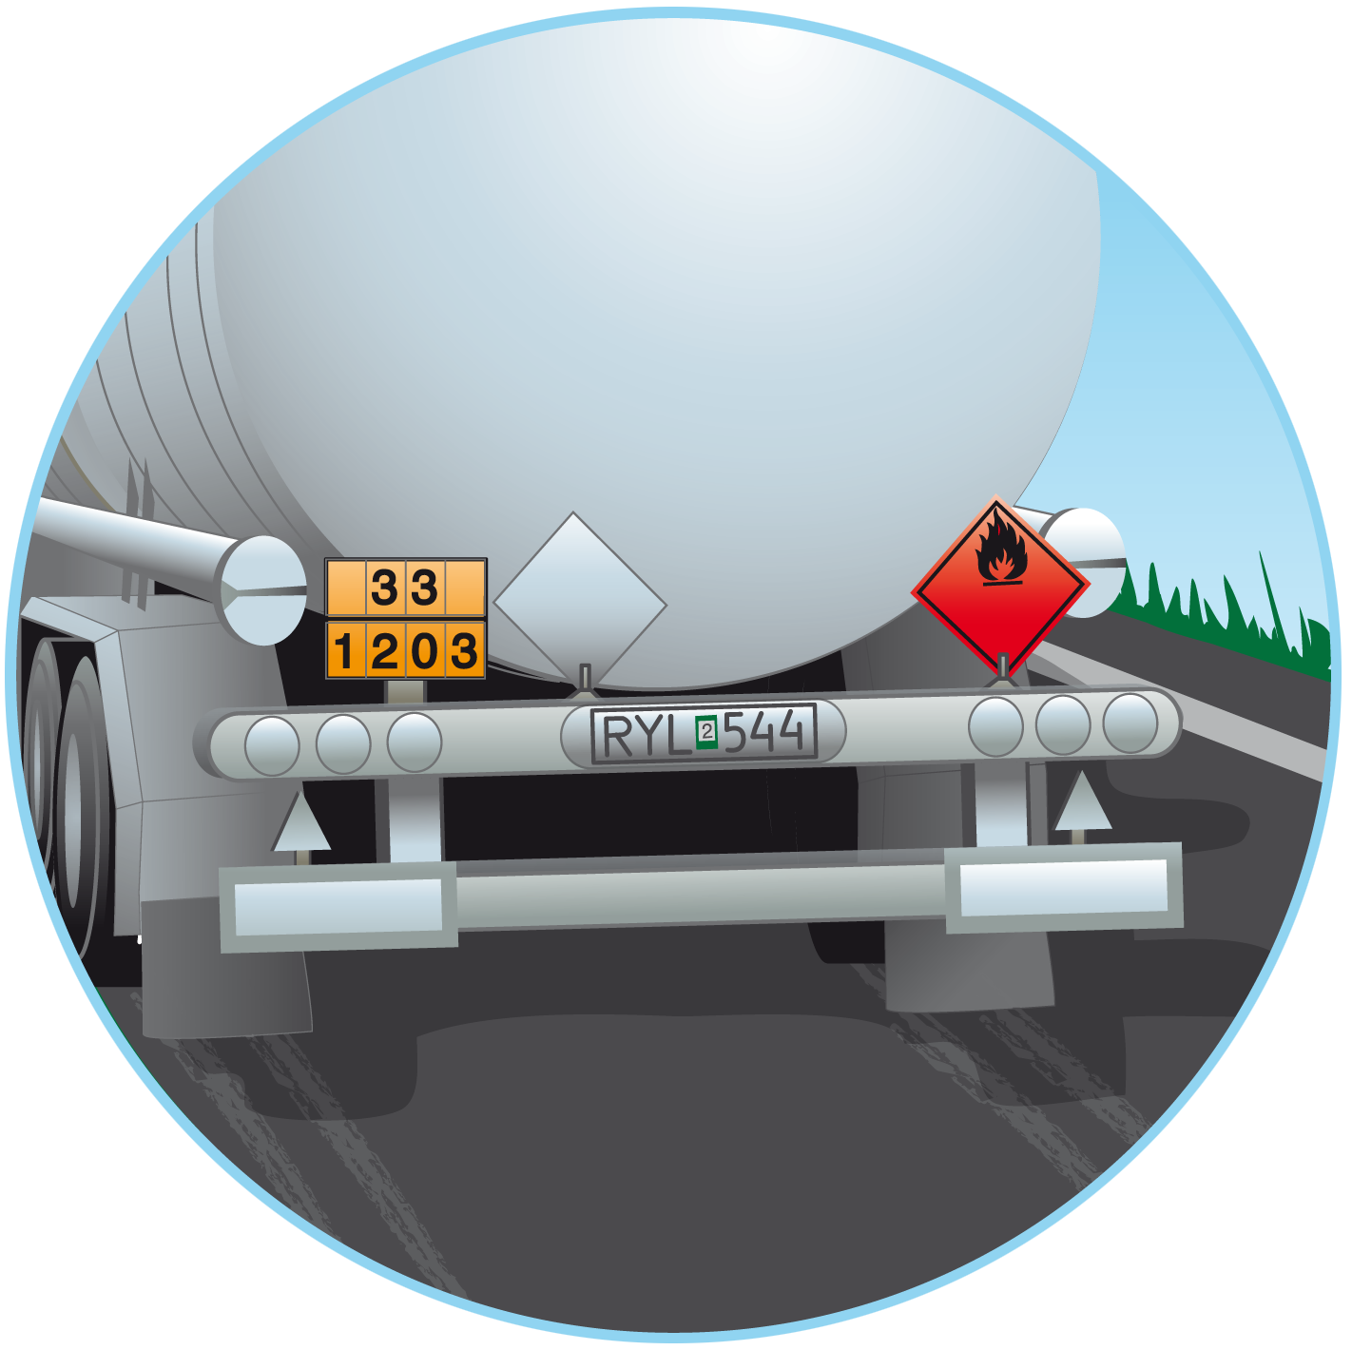
Fordon med farligt gods
Mycket
brandfarlig
vätska
Orangea skyltar
Siffror visar vilket ämne som transporteras
Siffrorna visar också på vilket sätt ämnet är farligt
Vid en olycka med ett sådant fordon ska du hålla dig på avstånd
Brandfarligt
Bensin
!
Respektera avspärrningar
som räddningstjänstpersonal
sätter upp runt olycksområdet!
Notes:
I trafiken ser man ibland fordon som är märkta med orange skyltar. Skyltarna visar att fordonen är lastade med farliga kemikalier, så kallat farligt gods. Ibland finns det siffror på skyltarna. Siffrorna visar vilket ämne som transporteras och på vilket sätt det är farligt. Godset kan till exempel vara giftiga, frätande eller brandfarliga ämnen. Om det händer en olycka med ett sådant fordon ska du hålla dig på avstånd. De farliga ämnena kan i värsta fall läcka ut och du kan bli skadad.
Bilden visar hur det kan se ut på baksidan av en tankbil. Siffran 33 betyder att tanken innehåller en mycket brandfarlig vätska. 1203 talar om att det är bensin. Den röda varningsetiketten talar också om att det är brandfarligt.

Slide 54
Larmet
Viktigt meddelande

Slide 55
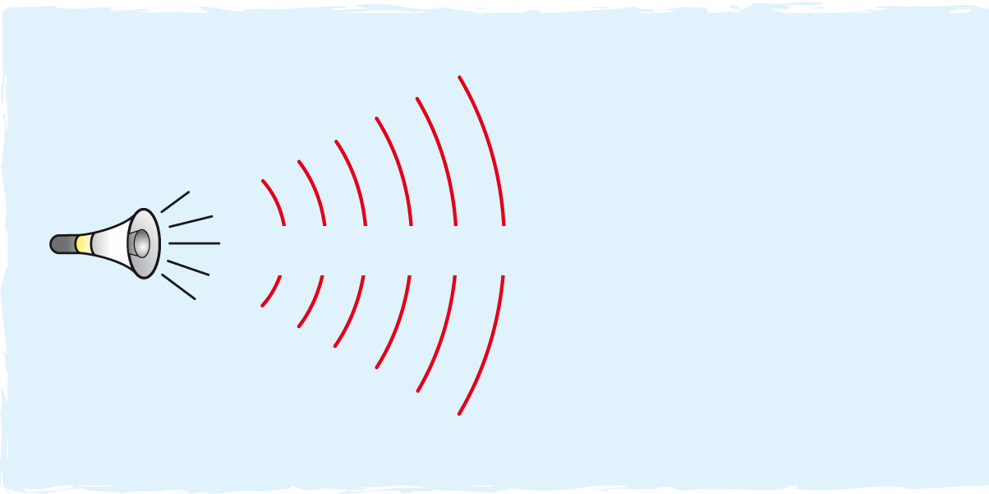
När allmänheten snabbt
behöver varnas går ett larm
Tyst i
14 sekunder
Signal i 7 sekunder
Signal i 7 sekunder
Lyssna på larmet här eller
gå in på www.msb.se/VMA
Notes:
I många kommuner finns ett särskilt larm som används när allmänheten snabbt behöver varnas. Larmet används till exempel när det finns farliga gaser eller giftig rök i luften. Signalen hörs i 7 sekunder i taget med 14 sekunders tystnad emellan. När faran är över hörs en annan längre signal.

Slide 56
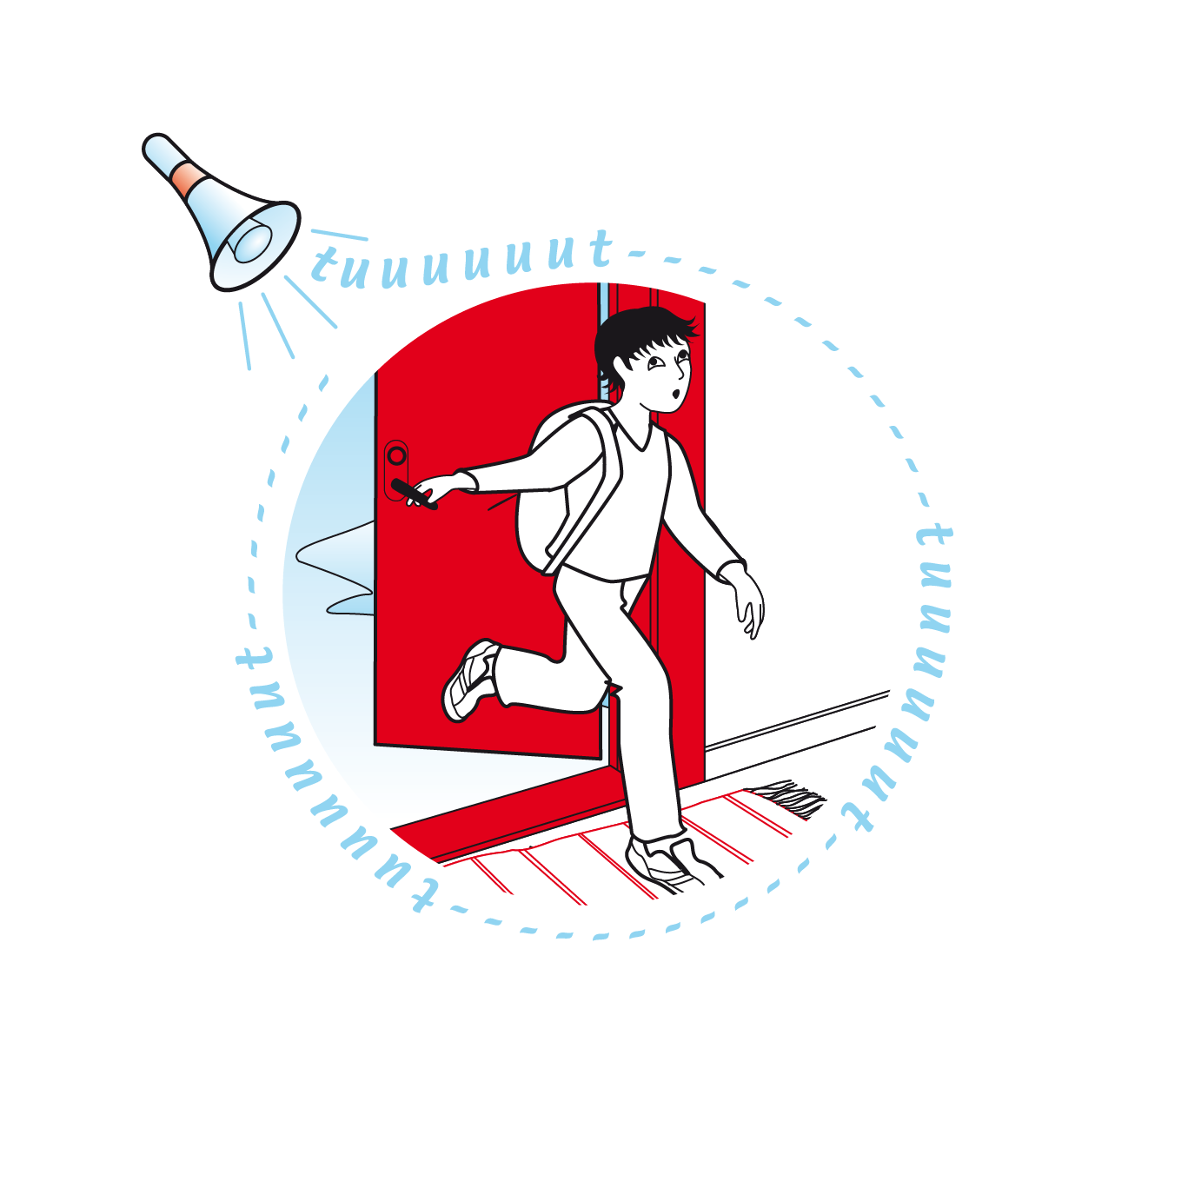
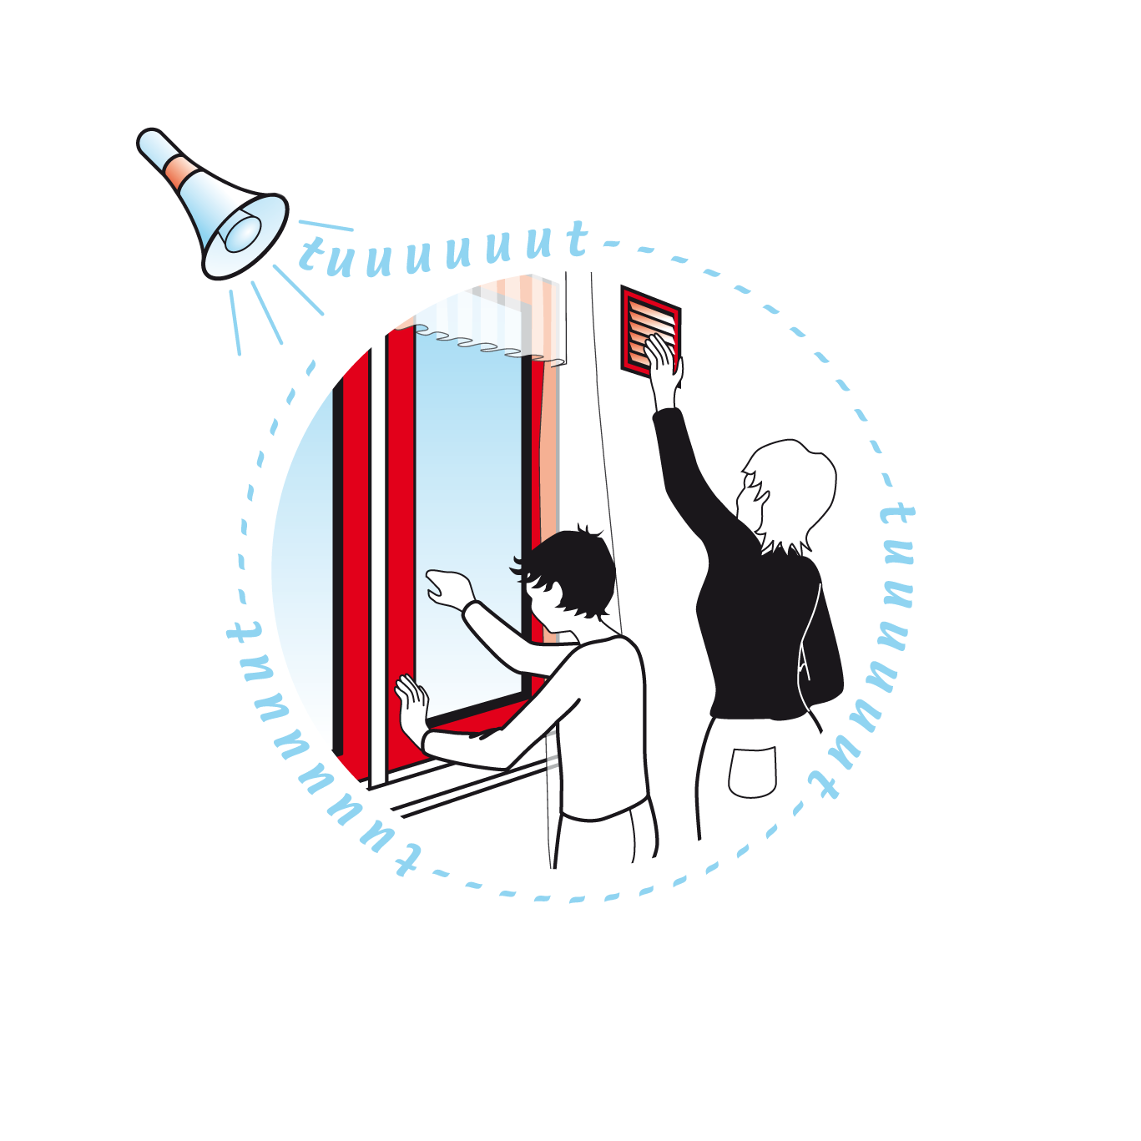
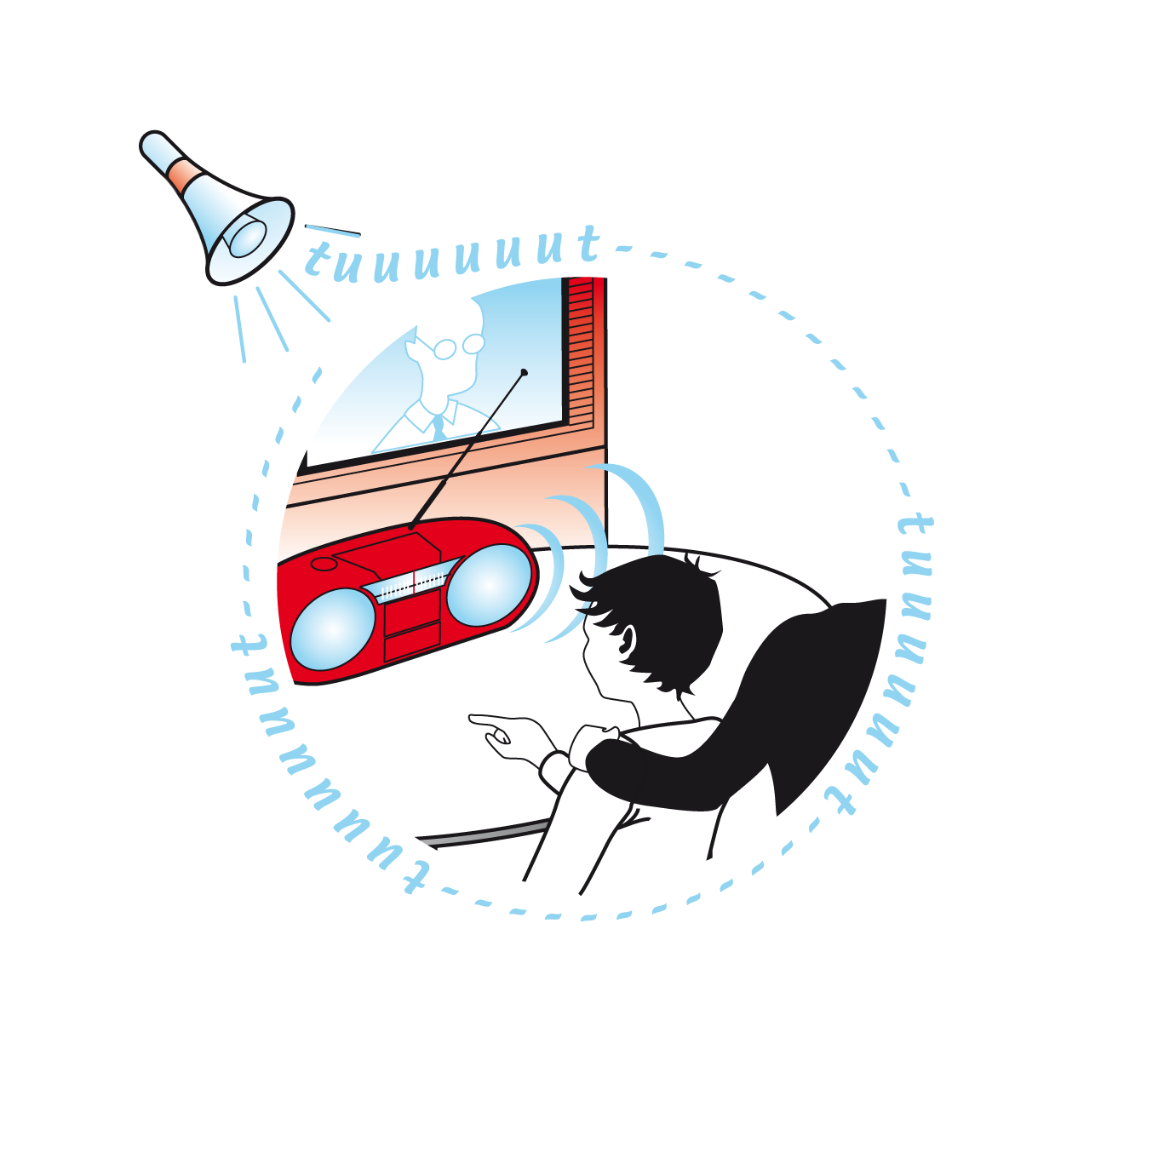
Måndag klockan 15
Fyra gånger per år, alltid en måndag klockan 15, testas larmet.
Om du hör larmet vid en annan tidpunkt ska du:
Gå inomhus
Stänga alla dörrar, fönster, ventiler och fläktar.
Lyssna på radio eller se på teve, där får du veta mer.
Notes:
Fyra gånger om året, alltid en måndag klockan 15, testas larmet. Om du skulle höra larmet vid en annan tidpunkt är det förmodligen ett skarpt larm och då ska du:
1. Gå inomhus.
2. Stänga alla dörrar, fönster, ventiler och fläktar.
3. Lyssna på radio eller se på teve, där får du veta mer.

Slide 57
Ta reda på om det
finns ett sådant larm i kommunen där du bor!

Slide 58
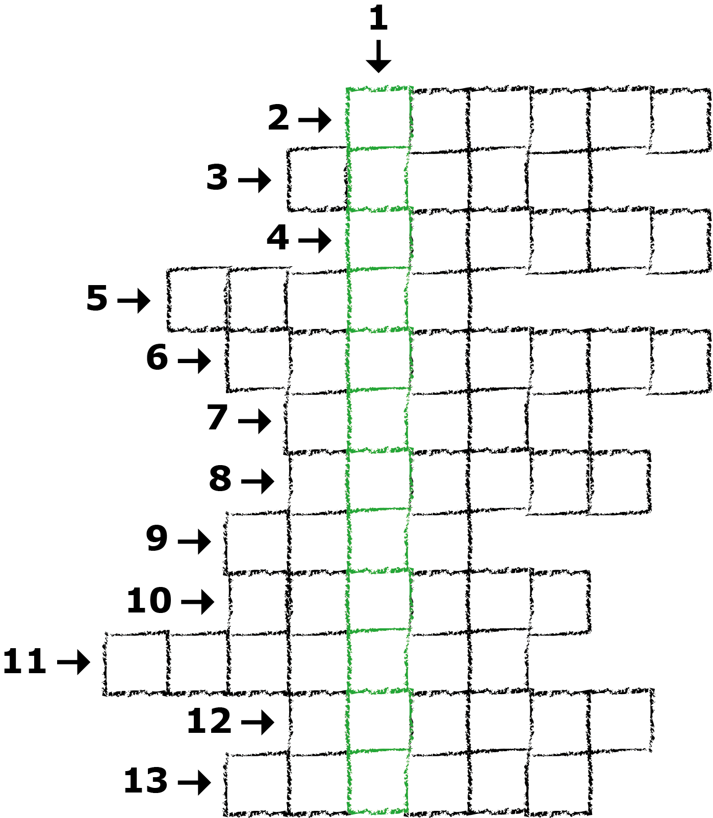
Korsord
B
R
A
N
D
V
A
R
N
A
R
E
Bra att ha i taket utanför sovrummet
Vid en sådan kan isen vara svag
En livboj kan användas som den förlängda…
Är en brand som någon tänt på med flit
Kan eld utvecklas till
Ska man ha med sig ut på det hala
I sådant vatten sköljer man en brännskada
Kan användas för att släcka en lägereld
Måste finnas för att det ska brinna
Dag för test av larmet ”viktigt meddelande”
Dra ut tevens…… när det åskar
Färg på skylt som varnar för farligt gods
Brandfarligt tröjmaterial
BRYGGA
ARMEN
ANLAGD
BRAND
ISDUBBAR
SVALT
VATTEN
SYRE
MÅNDAG
KONTAKT
ORANGE
FLEECE
RÄTTA
Notes:
Brandvarnare
Brygga
Armen
Anlagd
Brand
Isdubbar
Svalt
Vatten
Syre
måndag
Kontakt
Orange
Fleece

